Slide 1
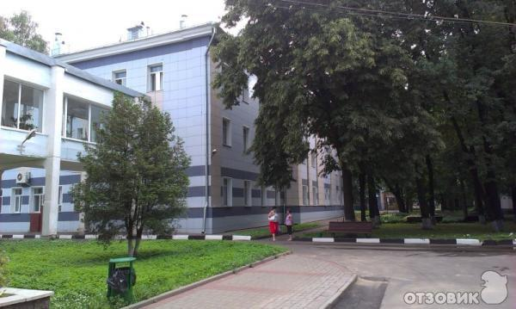
ДИФФЕРЕНЦИРОВАННЫЙ ПОДХОД
К ВЕДЕНИЮ ПАЦИЕНТОВ
С РАЗЛИЧНЫМИ ВИДАМИ ДЕМЕНЦИЙ
Э.А.Мхитарян
Российский геронтологический научно-клинический центр
РНИМУ им. Н.И. Пирогова

Slide 2
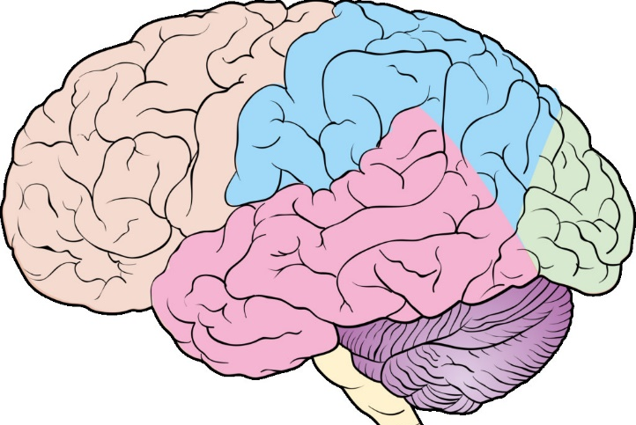
когнитивныЕ функциИ
внимание
память
речь
праксис (целенаправленная двигательная активность),
гнозис (восприятие информации, поступающей от органов чувств),
управляющие функции (способность управлять своим поведением и познавательной деятельностью, выполнение поставленных задач).

Slide 3
Почему важно выявлять когнитивный дефицит?
Когнитивные нарушения могут быть связаны с
Побочным действием многих лекарств
Метаболическими или эндокринными проблемами
Делирием
Депрессией
Болезнью Альцгеймера
Другими деменциями

Slide 4
КОГНИТИВНЫЕ РАССТРОЙСТВА
Снижение когнитивных функций (внимание, память, речь, гнозис, праксис, интеллект) по сравнению с исходным индивидуальным и/или средними возрастными и образовательными уровнями.
“Субъективные” когнитивные расстройства
Легкие когнитивные расстройства
Умеренные когнитивные расстройства
ДЕМЕНЦИЯ
Тяжелые когнитивные расстройства
НЕДЕМЕНТНЫЕ КР

Slide 5
ПРОГРЕССИРОВАНИЕ
КОГНИТИВНЫХ НАРУШЕНИЙ
Умеренные
Когнитивные Расстройства
10-15%
за 1 год
70%
за 5 лет
55-70%
ДЕМЕНЦИЯ

Slide 6
ДЕМЕНЦИЯ
от латинского de — утрата,
mentos — ум;
синоним — слабоумие
— это приобретенные в результате заболевания или повреждения головного мозга полифункциональные когнитивные нарушения, выраженные в значительной степени, которые приводят к нарушению самообслуживания и определяются на фоне ясного сознания.

Slide 7
Стадии деменции
прогрессия
Лёгкая деменция
Способны к самообслуживанию, нужна помощь при финансовых вопросах, приготовлении пищи, покупке продуктов.
Умеренная деменция
Не могут самостоятельно одеться, принять ванну, нуждаются в присмотре
Тяжёлая деменция
Не могут выполнить ни одно повседневное действие – принять пищу, сходить в туалет, нуждаются в постоянном уходе

Slide 8
ПЕРВИЧНОЕ ЗВЕНО
ГЕРИАТР
КОГНИТИВНЫЕ РАССТРОЙСТВА
ПСИХИАТР
НЕВРОЛОГ

Slide 9

Комплексная междисциплинарная программа профилактики, раннего выявления, диагностики и лечения когнитивных расстройств у лиц пожилого и старческого возраста в Российской Федерации
до 2025 г.
Рабочая группа:
акад. РАН, д.м.н., проф. Яхно Н.Н., д.м.н., проф. Ткачева О.Н., д.м.н., проф. Гаврилова С.И., д.м.н., проф. Левин О.С., д.м.н., проф. Боголепова А.Н., к.м.н. Мхитарян Э.А., к.м.н. Чердак М.А., д.м.н. Колыхалов И.В., д.м.н., проф. Ротштейн В.Г., д.м.н. Сиденкова А.П.
Эксперты:
чл.-корр. РАН, д.м.н., проф. Бойцов С.А., к.м.н. Вергазова Э.К., д.м.н. Воробьев П.А., акад. РАН, д.м.н., проф. Гусев Е.И., чл.-корр. РАН, д.м.н., проф. Драпкина О.М., д.м.н., проф. Кекелидзе З.И., Келлер П.А., д.м.н., проф. Костюк Г.П., д.м.н., проф. Круглов Л.С., д.м.н., проф. Лазебник Л.Б., акад. РАН, д.м.н., проф. Мартынов А.И., д.м.н., проф. Незнанов Н.Г., д.м.н., проф. Остроумова О.Д., д.м.н. Пищикова Л.Е., д.м.н., проф. Рунихина Н.К., д.ф.н., доц. Сонин А.Г., акад. РАН, д.м.н., проф. Тиганов А.С., д.м.н., проф. Фролова Е.В., акад. РАН, д.м.н., проф. Шабалин В.Н.
Notes:
Два слова о заявленном контексте: инициативе ВОЗ

Slide 10
ЭТАПЫ ОКАЗАНИЯ ПОМОЩИ ПАЦИЕНТАМ С КОГНИТИВНЫМИ РАССТРОЙСТВАМИ
Повышение информированности населения о деменции
ДОВРАЧЕБНАЯ ПОМОЩЬ
скрининг
члены семьи, социальные работники
скрининг, наблюдение, коррекция факторов риска
ПЕРВИЧНАЯ МЕДИКО-
САНИТАРНАЯ ПОМОЩЬ
участковые терапевты
врачи общей практики
семейные врачи
специалисты кабинетов медицинской профилактики
СПЕЦИАЛИЗИРОВАННАЯ ДИАГНОСТИКА В КАБИНЕТАХ ПАМЯТИ и НЕЙРОГЕРИАТРИЧЕСКИХ ЦЕНТРАХ
диагностика, лечение, наблюдение
гериатры
неврологи
психиатры
ДОЛГОВРЕМЕННАЯ ПОМОЩЬ И УХОД
Наблюдение, помощь лицам, осуществляющим уход

Slide 11
ОПРОСНИКИ
ДЛЯ РОДСТВЕННИКОВ

Slide 12
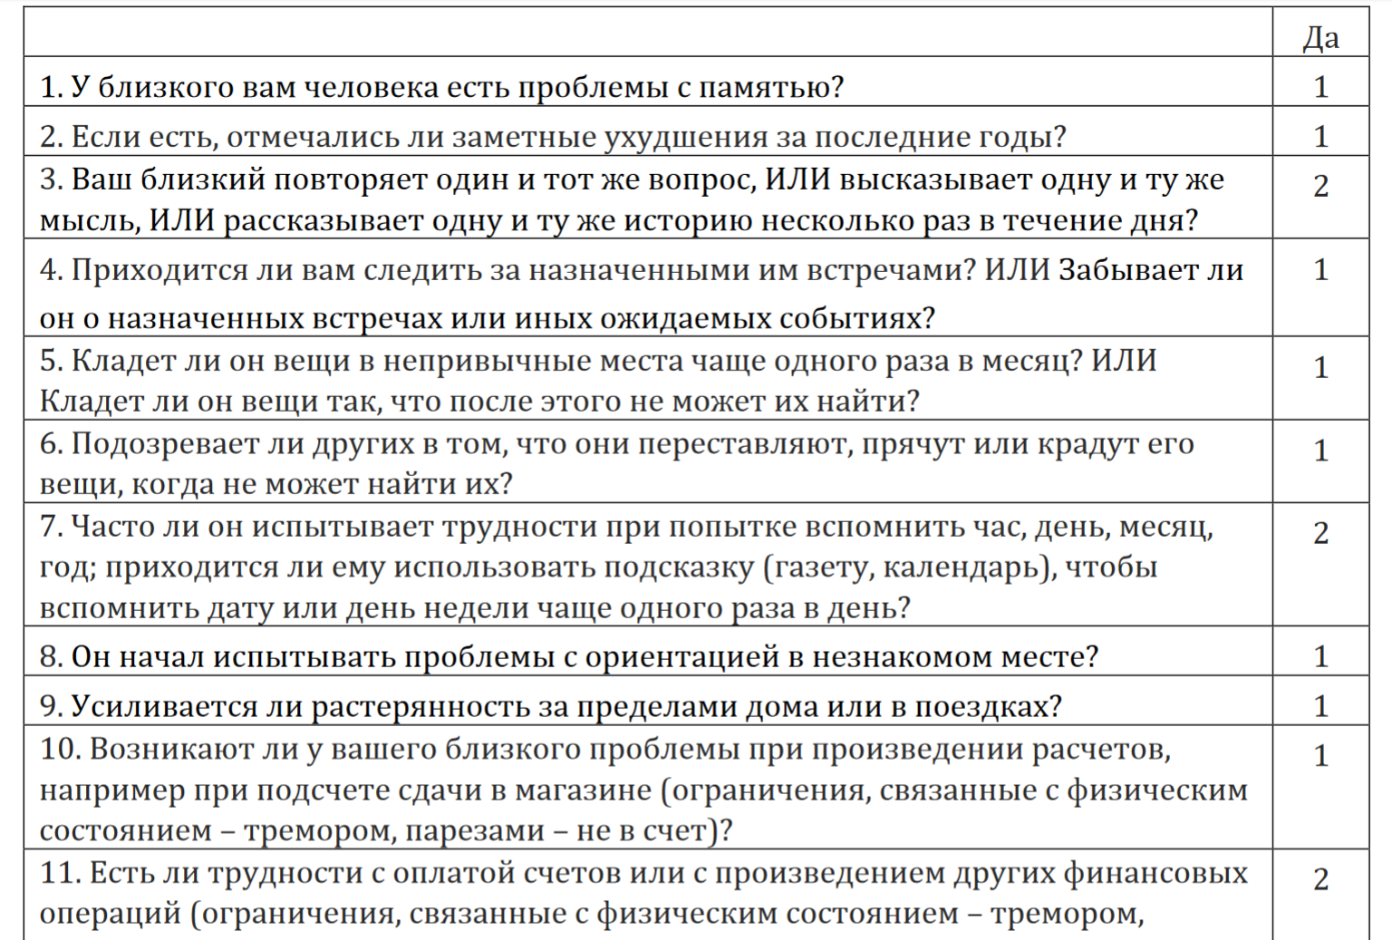
АРИЗОНСКИЙ ОПРОСНИК
(Alzheimer's Questionnaire)
Чувствительность = 87%
Специфичность = 94%

Slide 13
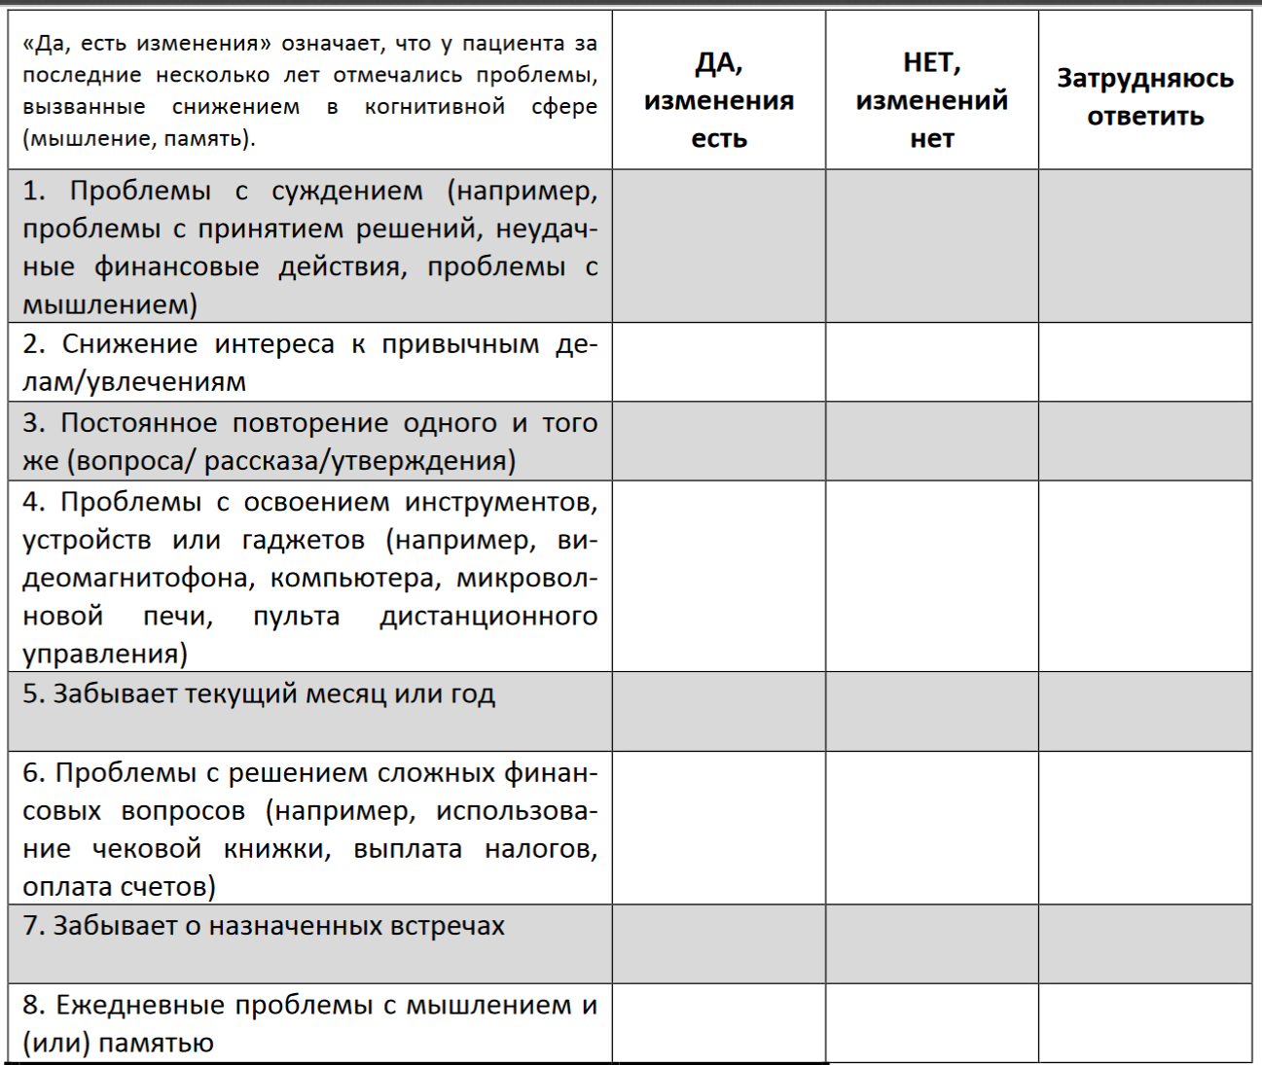
AD-8 скрининг деменции
Чувствительность > 84%
Специфичность > 80%

Slide 14
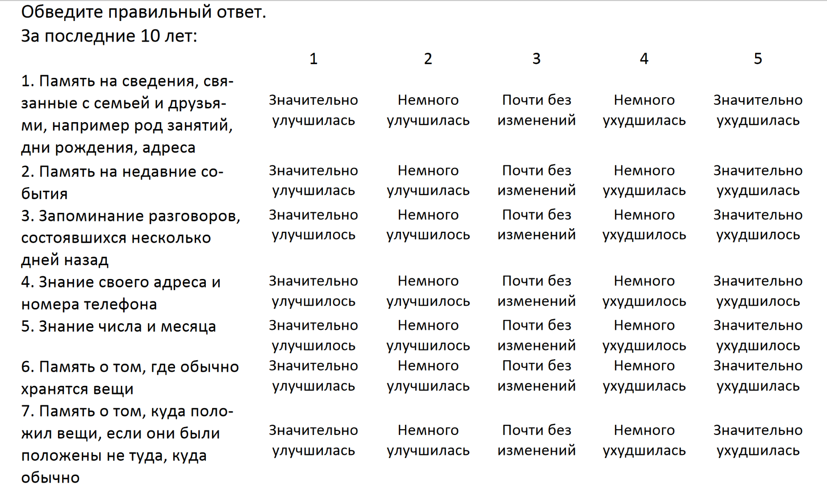
Опросник для ухаживающего
IQCODE

Slide 15
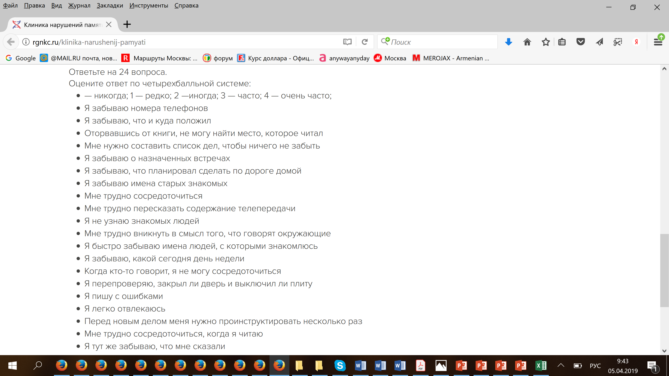
ОПРОСНИК МАКНЕРА И КАНА

Slide 16


САЙТ memini.ru
Notes:
Мемини – проект, который нацелен на помощь ухаживающим родственникам, но при этом он отражает в целом подход компании Мерц к взаимодействию с врачами.
Подход, когда коммерческий и финансовый успех компании неразрывно связан с ее социальной ответственностью, а доверительные отношения стоят выше в ценностной иерархии, чем просто выгода. Мемини седьмой год выступает основой коммуникации представителей компании Мерц с врачами.

Slide 17
САЙТ memini.ru
ДЛЯ НАСЕЛЕНИЯ
Скрининг (тесты для самопроверки)
Форум (информационная, практическая и моральная поддержка ухаживающих)
Врачи в вашем городе
Вопрос врачу
Справочник (всё о деменции)
Упражнения
Социальная поддержка
ДЛЯ СПЕЦИАЛИСТОВ
(pro.memini.ru)
Когнитивный консилиум
Справочная
Инструменты для тестирования
Современные рекомендации
Лекции ведущих специалистов
Обзоры последних публикаций

Slide 18
ЭТАПЫ ОКАЗАНИЯ ПОМОЩИ ПАЦИЕНТАМ С КОГНИТИВНЫМИ РАССТРОЙСТВАМИ
Повышение информированности населения о деменции
ДОВРАЧЕБНАЯ ПОМОЩЬ
скрининг
члены семьи, социальные работники
скрининг, наблюдение, коррекция факторов риска
ПЕРВИЧНАЯ МЕДИКО-
САНИТАРНАЯ ПОМОЩЬ
участковые терапевты
врачи общей практики
семейные врачи
специалисты кабинетов медицинской профилактики
СПЕЦИАЛИЗИРОВАННАЯ ДИАГНОСТИКА В КАБИНЕТАХ ПАМЯТИ и НЕЙРОГЕРИАТРИЧЕСКИХ ЦЕНТРАХ
диагностика, лечение, наблюдение
гериатры
неврологи
психиатры
ДОЛГОВРЕМЕННАЯ ПОМОЩЬ И УХОД
Наблюдение, помощь лицам, осуществляющим уход

Slide 19
СКРИНИНГ

Slide 20
МИНИ-КОГ
Просят повторить и запомнить 3 слова (КЛЮЧ, ЛИМОН, ШАР)
Нарисовать часы и указать время 11:10 или 14:45
Вспомнить слова
12
11
1
10
2
9
3
8
4
7
5
6
Чувствительность - 76-99%
Специфичность - 89-93%
Borson S. The mini-cog: a cognitive “vitals signs” measure for dementia screening in multi-lingual elderly
Int J Geriatr Psychiatry 2000; 15(11):1021.

Slide 21
НЕДЕМЕНТНЫЕ КОГНИТИВНЫЕ РАССТРОЙСТВА
СКРИНИНГ
Есть нарушения
ТЯЖЕЛЫЕ КОГНИТИВНЫЕ РАССТРОЙСТВА (ДЕМЕНЦИЯ)
ОБСЛЕДОВАНИЕ
общие анализы крови и мочи,
биохимический анализ крови
гормоны щитовидной железы, витамин В12, фолиевая кислота
Аффективные и поведенческие нарушения
Соматическая отягощенность
Неврологическая симптоматика
ГЕРИАТР
НЕВРОЛОГ
ПСИХИАТР
СПЕЦИАЛИСТ ПО СоциальнОЙ работЕ

Slide 22
ЭТАПЫ ОКАЗАНИЯ ПОМОЩИ ПАЦИЕНТАМ С КОГНИТИВНЫМИ РАССТРОЙСТВАМИ
Повышение информированности населения о деменции
ДОВРАЧЕБНАЯ ПОМОЩЬ
скрининг
члены семьи, социальные работники
скрининг, наблюдение, коррекция факторов риска
ПЕРВИЧНАЯ МЕДИКО-
САНИТАРНАЯ ПОМОЩЬ
участковые терапевты
врачи общей практики
семейные врачи
специалисты кабинетов медицинской профилактики
СПЕЦИАЛИЗИРОВАННАЯ ДИАГНОСТИКА В КАБИНЕТАХ ПАМЯТИ и НЕЙРОГЕРИАТРИЧЕСКИХ ЦЕНТРАХ
диагностика, лечение, наблюдение
гериатры
неврологи
психиатры
ДОЛГОВРЕМЕННАЯ ПОМОЩЬ И УХОД
Наблюдение, помощь лицам, осуществляющим уход

Slide 23
ПРИЧИНЫ ДЕМЕНЦИИ
Alzheimer’s Association. 2017 Alzheimer’s Disease Facts and Figures. Alzheimers Dement 2017;13:325-373.

Slide 24
ПЕРВЫЕ
Клинические симптомы
БОЛЕЗНИ АЛЬЦГЕЙМЕРА
Потеря памяти на текущие события
Постоянно переспрашивают
Рассказывают одно и то же
Нарушения настроения и поведения
Нарушение ориентировки в малознакомой местности
Бредовые идеи ущерба
Трудности подбора слов при разговоре
Нарушение повседневной активности

Slide 25
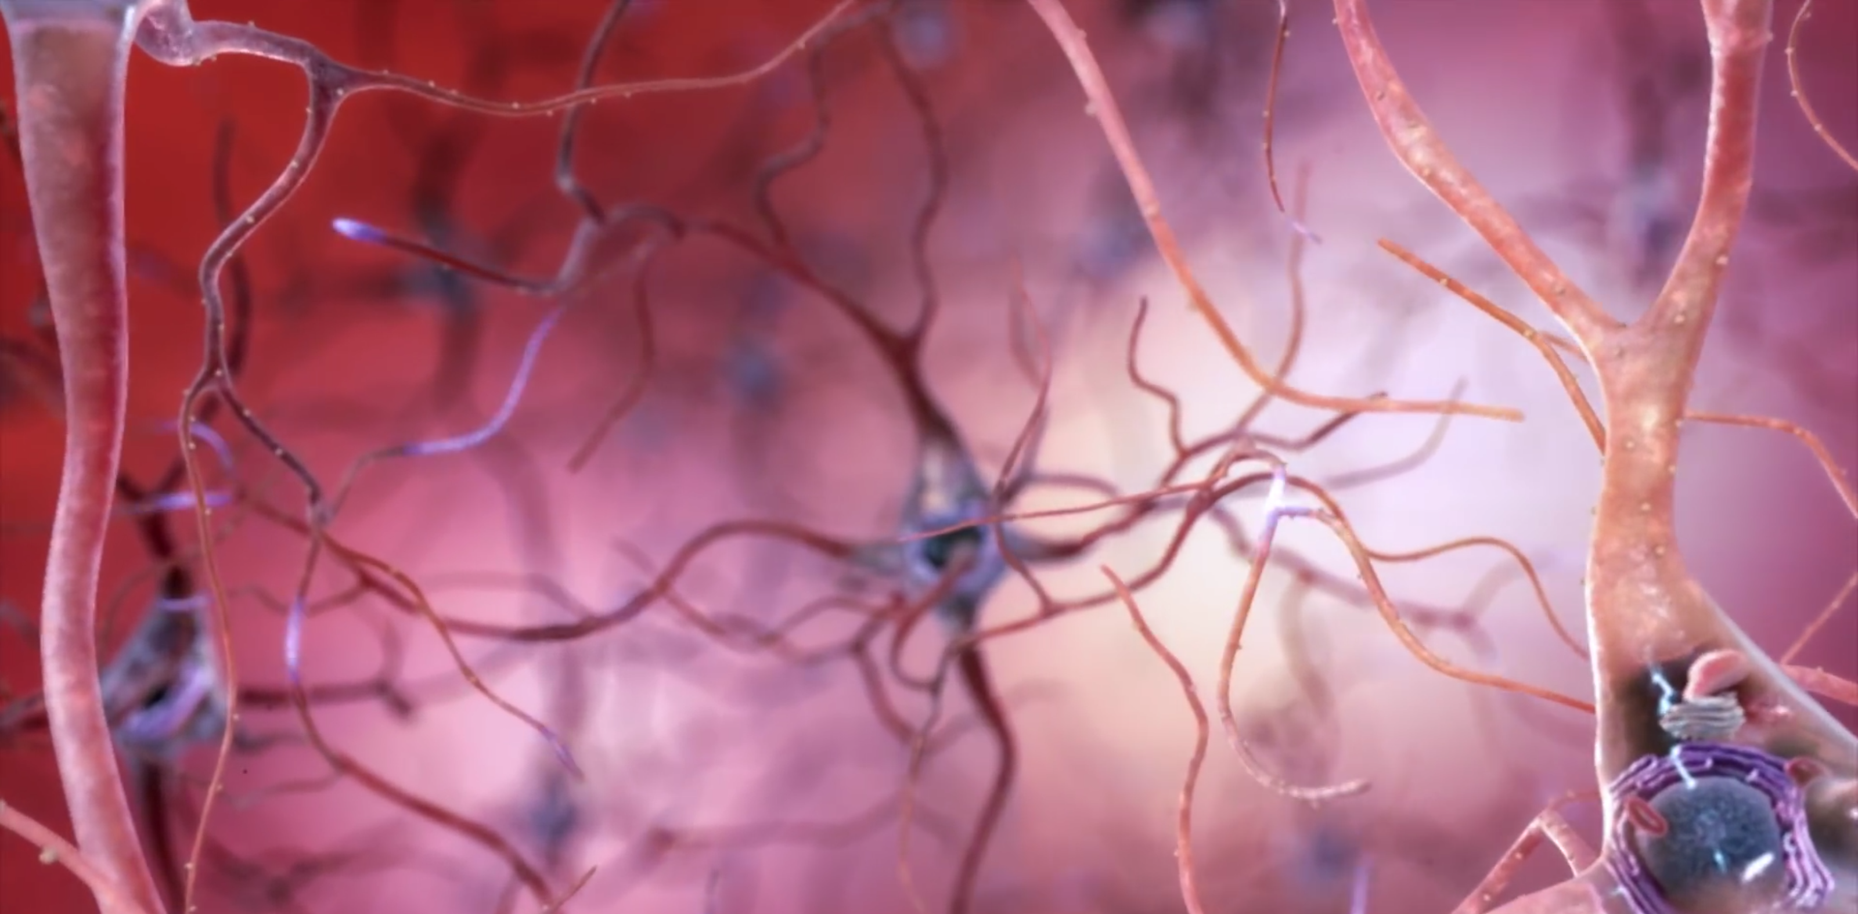
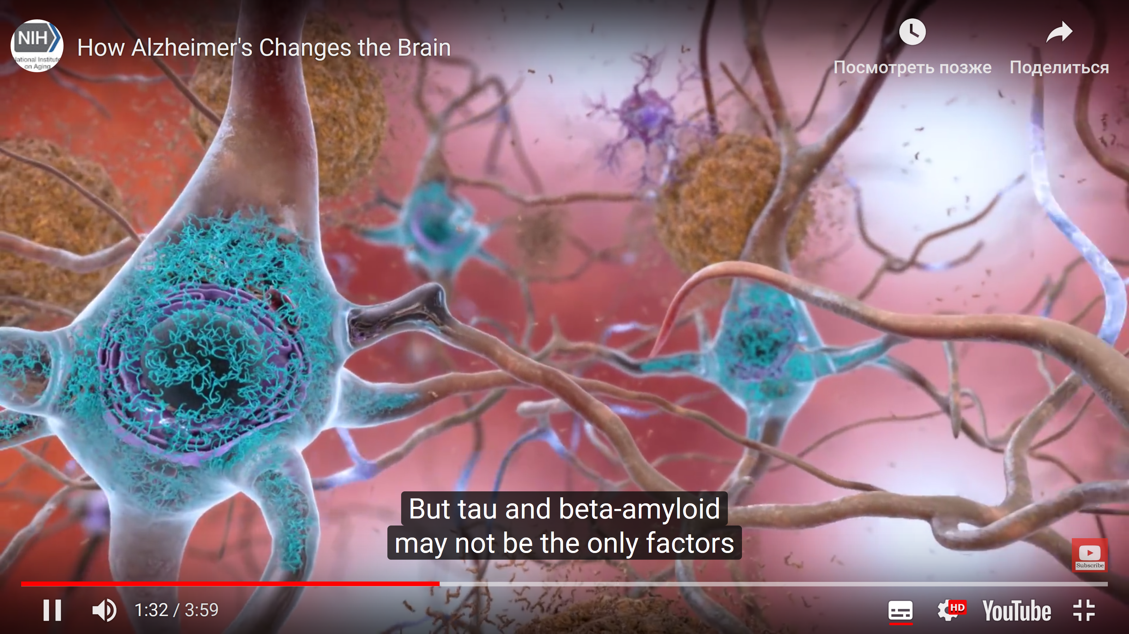

Slide 26
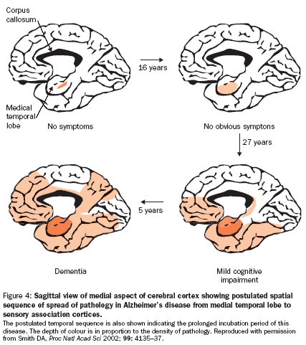
Последовательность распространения изменений в височной доле при БА
16 лет
Нет симтомов
Бессимтомная
27 лет
5 лет
ДЕМЕНЦИЯ
Умеренные когнитивные расстройства

Slide 27
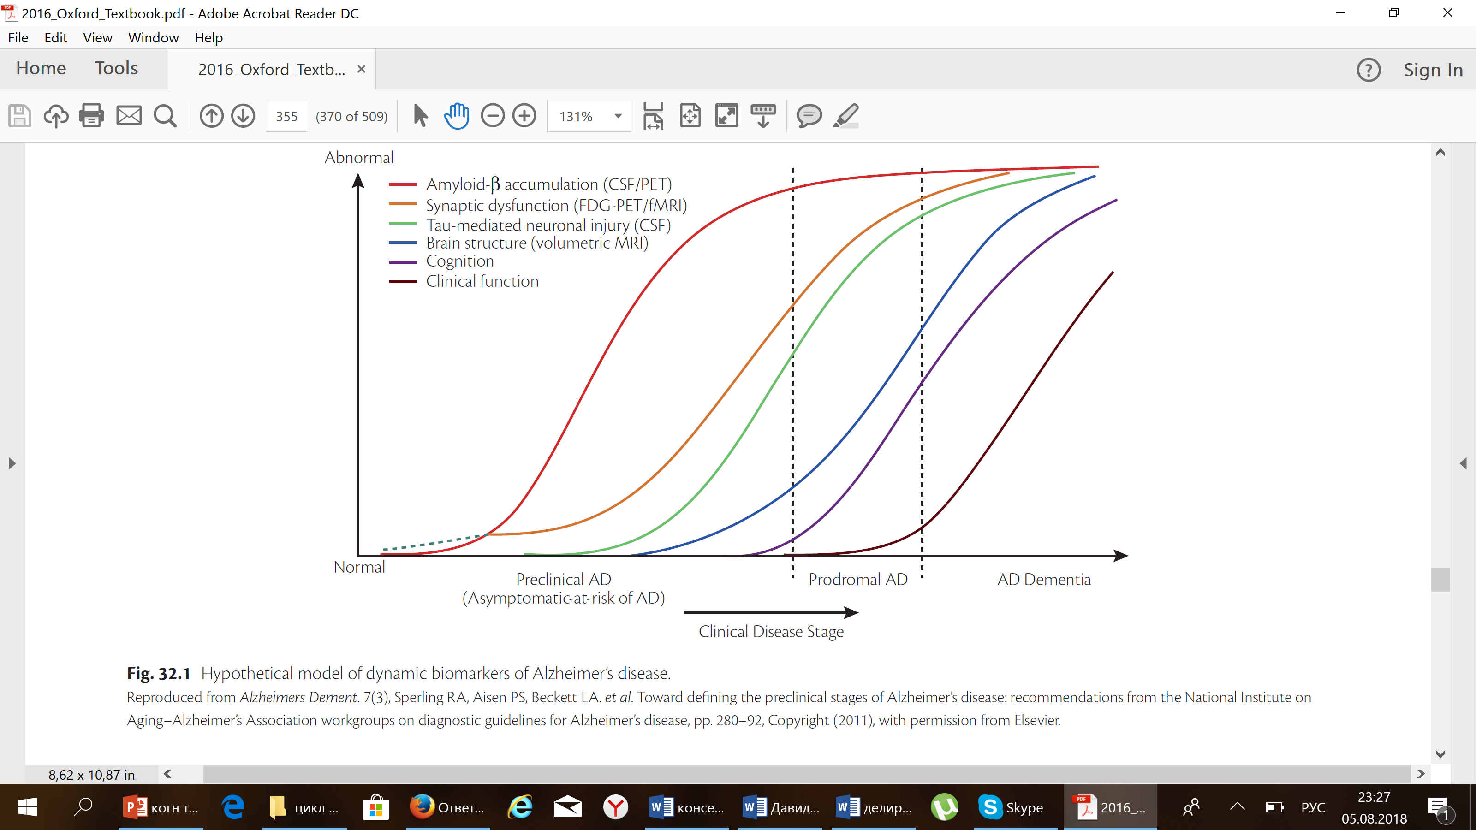
МОДЕЛЬ РАЗВИТИЯ БОЛЕЗНИ АЛЬЦГЕЙМЕРА
Патология
Отложение ß-амилоида (ЦСЖ/ПЭТ)
Синаптическая дисфункция (ПЭТ/фМРТ)
Тау-патология (ЦСЖ)
Патология гол мозга (МРТ)
Когнитивные нар-я
Клиника
Норма Преклиническая БА
(Асимптоматическая)
Продромальная
БА
БА Деменция
Sperling RA, Aisen PS, Beckett LA. et al. Toward defining the preclinical stages of Alzheimer’s disease: recommendations from the National Institute on Aging– Alzheimer’s Association workgroups on diagnostic guidelines for Alzheimer’s disease, pp. 280– 92, Copyright (2011),
Клинические стадии болезни

Slide 28
Клинические характеристики БА
>10 лет
5 лет
6-8 лет
НОРМА
НАРУШЕНИЯ ПАМЯТИ
СНИЖЕНИЕ КРИТИКИ
НАРУШЕНИЯ ПРОСТРАНСТВЕННОЙ ОРИЕНТИРОВКИ
ТРЕВОГА, ДЕПРЕССИЯ
Когнитивные функции
НАРУШЕНИЯ РЕЧИ
НАРУШЕНИЕ САМООБСЛУЖИВАНИЯ
ПОВЕДЕНЧЕСКИЕ РАССТРОЙСТВА
MMSE
29-30
MMSE
25-28
MMSE
24 и менее
ТЯЖЕЛАЯ ДЕМЕНЦИЯ
НОРМА УКР
ДЕМЕНЦИЯ
Длительность болезни

Slide 29
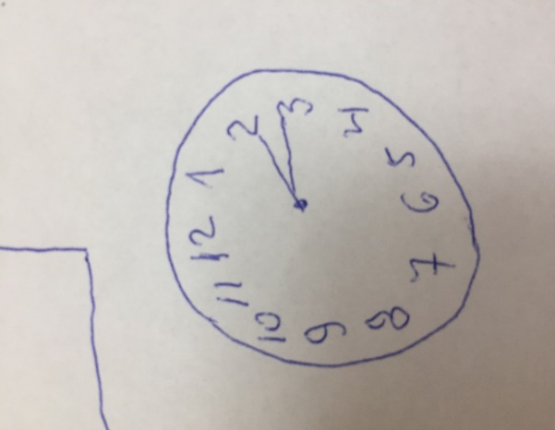
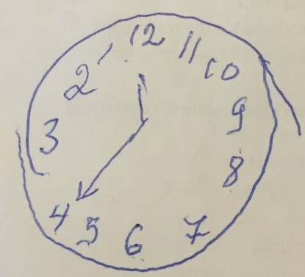
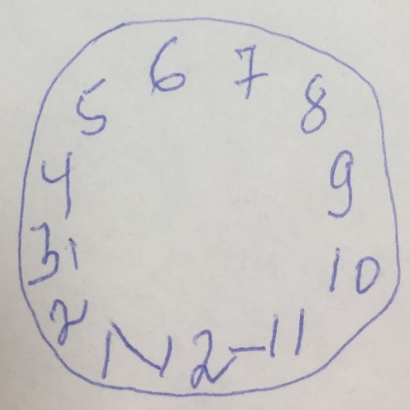
ТЕСТ РИСОВАНИЯ ЧАСОВ
14 : 45

Slide 30
Тест 5 слов
ЛИМОНАД НАПИТОК
БЛЮДЦЕ ПОСУДА
ГРУЗОВИК ТРАНСПОРТ
КИНОТЕАТР ЗДАНИЕ
КУЗНЕЧИК НАСЕКОМОЕ
Непосредственное Воспроизведение 3 + 2 = 5
Отсроченное Воспроизведение 1 + 1 = 2

Slide 31
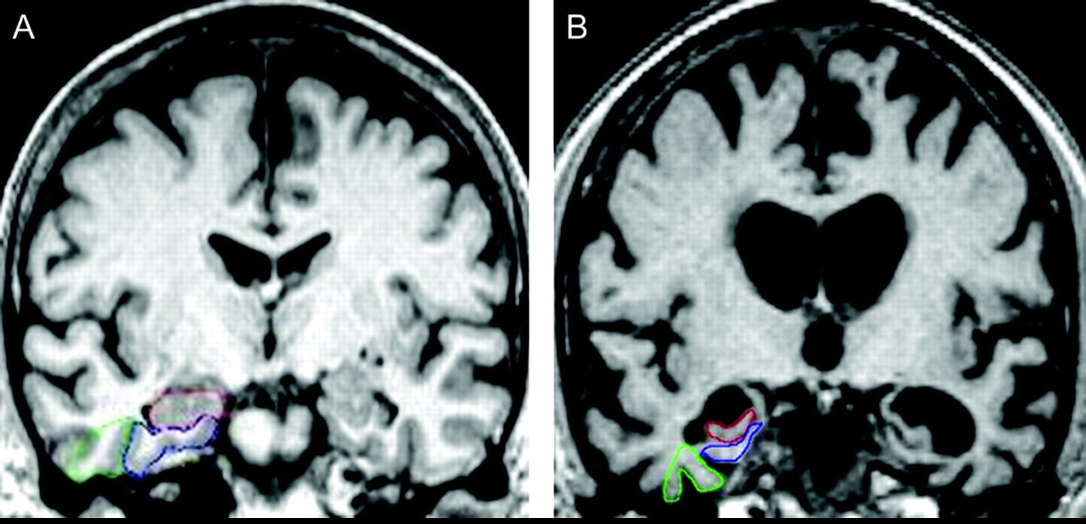
БОЛЕЗНЬ АЛЬЦГЕЙМЕРА
НОРМА БОЛЕЗНЬ АЛЬЦГЕЙМЕРА

Slide 32
БОЛЕЗНЬ АЛЬЦГЕЙМЕРА в МКБ – 10
Заболевания | Класс «Болезни нервной системы» (G) | Класс «Психические расстройства и расстройства поведения» (F)
Болезнь Альцгеймера | G30 Болезнь Альцгеймера G30.0 Болезнь Альцгеймера с ранним началом G30.1 Болезнь Альцгеймера с поздним началом G30.8 Другие формы болезни Альцгеймера G30.9 Болезнь Альцгеймера неуточненная | F00 Деменция при болезни Альцгеймера F00.0 Деменция при болезни Альцгеймера с ранним началом F00.1 Деменция при болезни Альцгеймера с поздним началом F00.8 Деменция при болезни Альцгеймера атипичная или смешанного типа F00.9 Деменция при болезни Альцгеймера неуточненная

Slide 33
Сосудистая деменция
развивается в результате:
Инсульта и/или
Хронической недостаточности кровоснабжения головного мозга (дисциркуляторной энцефалопатии)

Slide 34
Первые месяцы после инсульта
УМЕРЕННЫЕ КОГНИТИВНЫЕ РАССТРОЙСТВА
30%
53% (в России)
деменция
20-30%
30% (в России)
Независимый фактор инвалидизации
Независимый фактор ухудшения качества жизни самого пациента и ухаживающих лиц
Фактор нарушения вторичной профилактики и реабилитации
Частая ассоциация с эмоциональными и поведенческими нарушениями
Sundar U., Adwani S. Post-stroke cognitive impairment after 3 months. Ann Indian Acad Neurol 2010;13(1):42–6.
Вербицкая С.В., Парфенов В.А. Клинический опыт применения мемантина при постинсультной деменции. Неврол журн 2008;13(4):45–7.

Slide 35
ПОСТИНСУЛЬТНЫЕ КОГНИТИВНЫЕ РАССТРОЙСТВА в различных возрастных группах
50
40
30
20
10
0
36%
26%
%
15%
60 – 69
70 – 79
80 – 90
Возраст, года
Notes:
Эпидемиология
Частота встречаемости (заболеваемость) деменции в различных возрастных группах
A.O. Beske and F. Kern: Entwicklung der Zahl von Demenzpatienten in Deutschland bis zum Jahr 2030. IGSF Kiel, 1999

Slide 36
Стадии ДИСЦИРКУЛЯТОРНОЙ ЭНЦЕФАЛОПАТИИ
Стадия | Основные жалобы и симптомы
Первая | Неспецифические субъективные жалобы общая слабость, утомляемость эмоциональная лабильность, раздражительность нарушения сна головная боль шум в голове головокружение, нарушения равновесия Снижение памяти и внимания незначительны, не ограничивают жизнедеятельности пациентов
Вторая | Становится больше субъективных жалоб Умеренные когнитивные расстройства отчетливы, но не приводят к ограничению бытовой независимости пациента, могут затруднять выполнение сложных видов повседневной активности и способствовать снижению качества жизни больных
Третья | Когнитивные нарушения, достигающие уровня деменции (сосудистого характера), т.е. нарушающие социальную адаптацию и хотя бы частично делающие пациента зависимым в быту от помощи окружающих

Slide 37
ОСНОВНЫЕ КЛИНИЧЕСКИЕ ПРОЯВЛЕНИЯ ДИСЦИРКУЛЯТОРНОЙ ЭНЦЕФАЛОПАТИИ
ЭМОЦИОНАЛЬНЫЕ НАРУШЕНИЯ
ДВИГАТЕЛЬНЫЕ НАРУШЕНИЯ
КОГНИТИВНЫЕ НАРУШЕНИЯ
СЕНСОРНЫЕ НАРУШЕНИЯ
ТАЗОВЫЕ НАРУШЕНИЯ

Slide 38
Сосудистая деменция
постепенное ухудшение памяти;
ухудшается долгосрочная память – некоторые события из жизни полностью стираются;
замедление психической деятельности;
сужение круга интересов. К некоторым вещам, которые интересовали больного ранее, он проявляет полную безразличность; периоды апатического настроения;
больному становится сложно воспринимать новую информацию;
излишняя болтливость с непониманием сути сказанного;
нарушение письма;
изменяется походка;
приступы депрессии и психоза;
социальная дезадаптация;

Slide 39
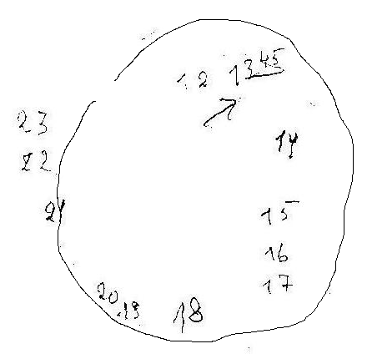
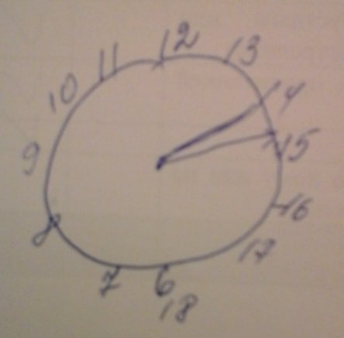
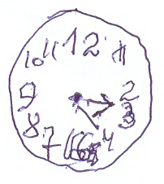
ТЕСТ РИСОВАНИЯ ЧАСОВ
14 : 45

Slide 40
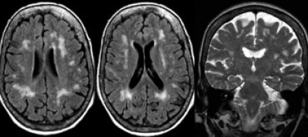
СОСУДИСТАЯ ДЕМЕНЦИЯ

Slide 41
Соотношение болезни Альцгеймера,
сосудистой и смешанной деменции
По данным клиники
По данным аутопсии
Смешанная деменция
Смешанная деменция
Сосудистая деменция
Сосудистая деменция
Болезнь Альцгеймера
Болезнь Альцгеймера
Большинство случаев деменции – смешанные формы

Slide 42
Диагноз Смешанной деменции устанавливается на основании выявления клинических признаков болезни Альцгеймера в сочетании с:
сопутствующим цереброваскулярным заболеванием, характеризующимся инсультами в анамнезе, совпадающими по времени с появлением или ухудшением когнитивных расстройств,
или наличием множественных или обширных инфарктов,
или большого количества гиперинтенсивных очагов в белом веществе головного мозга.
Наличие значимой цереброваскулярной патологии обязательно должно подтверждаться данными нейровизуализации (грубый лейкоареоз, множественные лакунарные инфаркты, микрокровоизлияния, мультиинфарктное поражение).

Slide 43
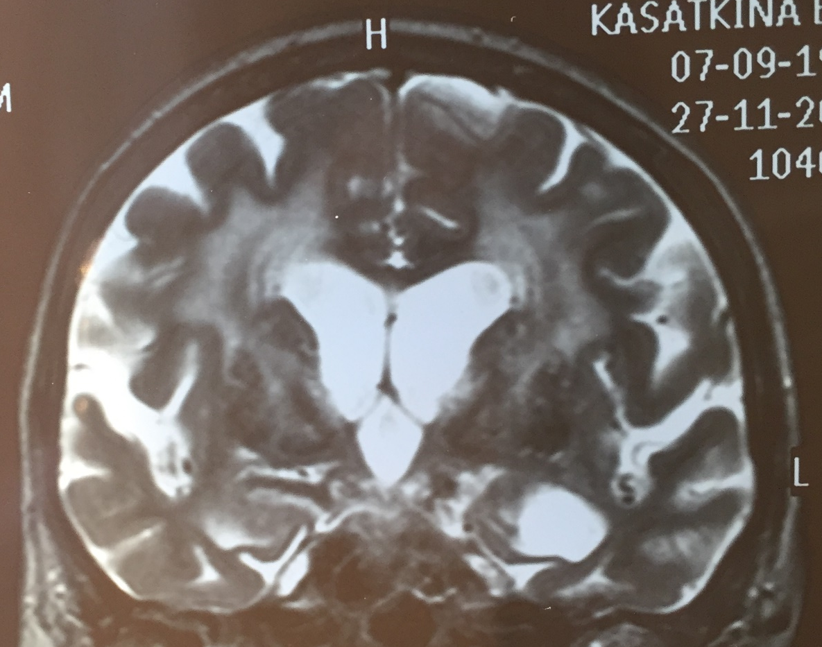
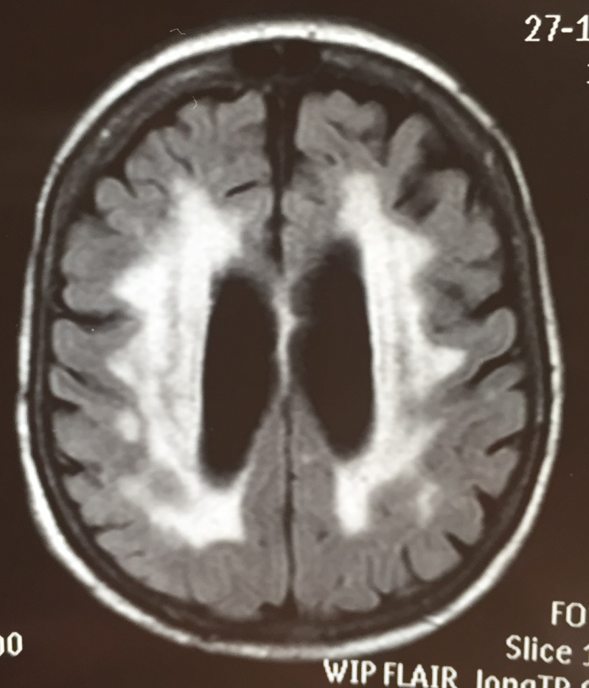
СМЕШАННАЯ ДЕМЕНЦИЯ

Slide 44
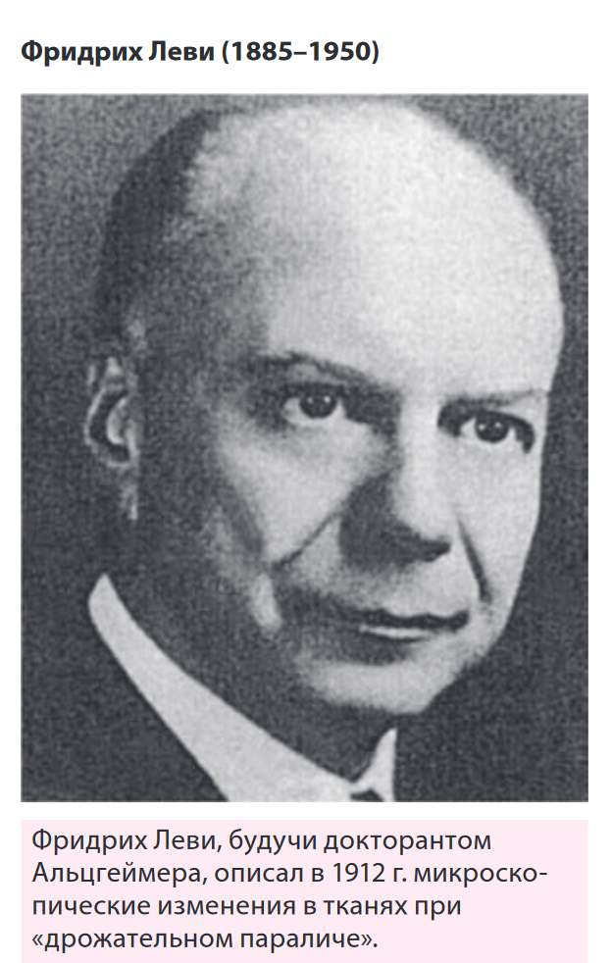
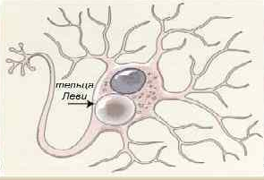
Деменция с тельцами Леви
- Дегенеpативное заболевание неpвной системы, пpи котоpом в головном мозге обнаpуживаются шиpоко диссеминиpованные в коpе и подкоpковых обpазованиях тельца Леви (ТЛ), пpедставляющие собой эозинофильные внутpицитоплазматические включения.

Slide 45
Клинические характеристики
деменции с тельцами Леви
Когнитивные расстройства | Аффективные поведенческие нарушения | Двигательные расстройства | Вегетативные расстройства
Нарушение концентрации внимания, малые и большие флюктуации, зрительно-пространственные расстройства, нарушения регуляции произвольной деятельности, Нарушение памяти по типу недостаточности воспроизведения | Депрессия, зрительные иллюзии, галлюцинации, нарушение поведения в фазе сна с быстрыми движениями глаз, преходящие состояния спутанности сознания с дезориентировкой в месте и времени. | Гипокинезия, повышение мышечного тонуса по пластическому типу, постуральный и кинетический тремор, нарушение постуральных рефлексов, диспраксия ходьбы, падения | Ортостатическая гипотензия, обмороки, нарушения вегетативной иннервации сердца, центральные апное во сне, нарушение моторики желудочно-кишечного тракта, задержка мочеиспускания.
ПОВЫШЕННАЯ ЧУВСТВИТЕЛЬНОСТЬ К НЕЙРОЛЕПТИКАМ

Slide 46
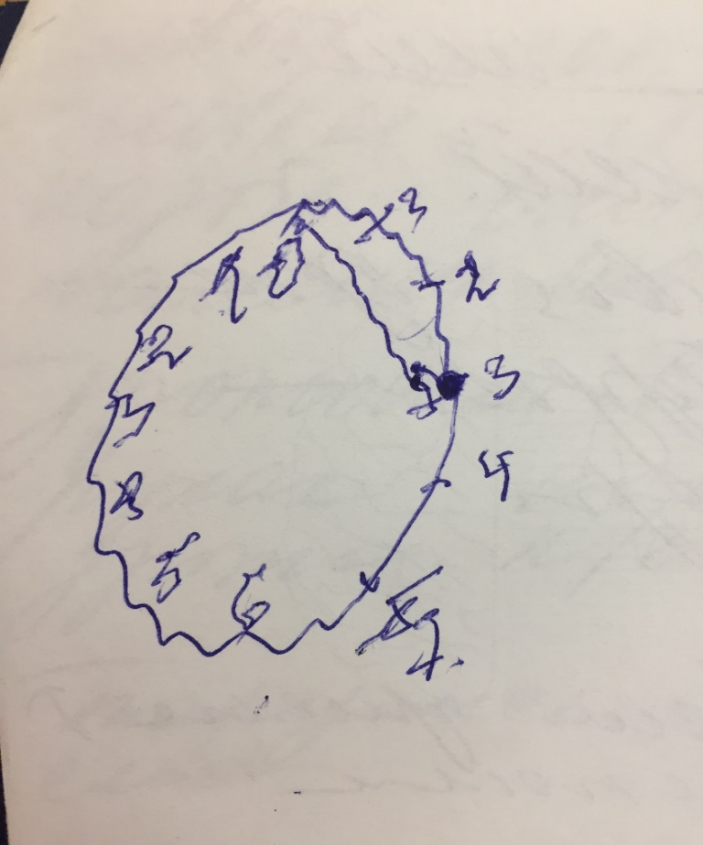
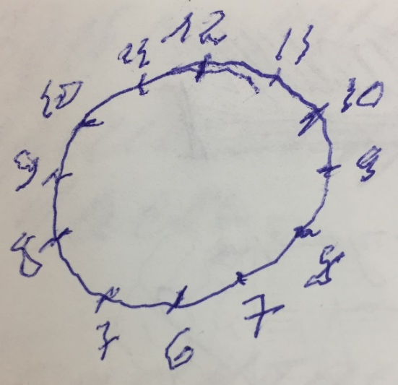
ТЕСТ РИСОВАНИЯ ЧАСОВ
14 : 45

Slide 47
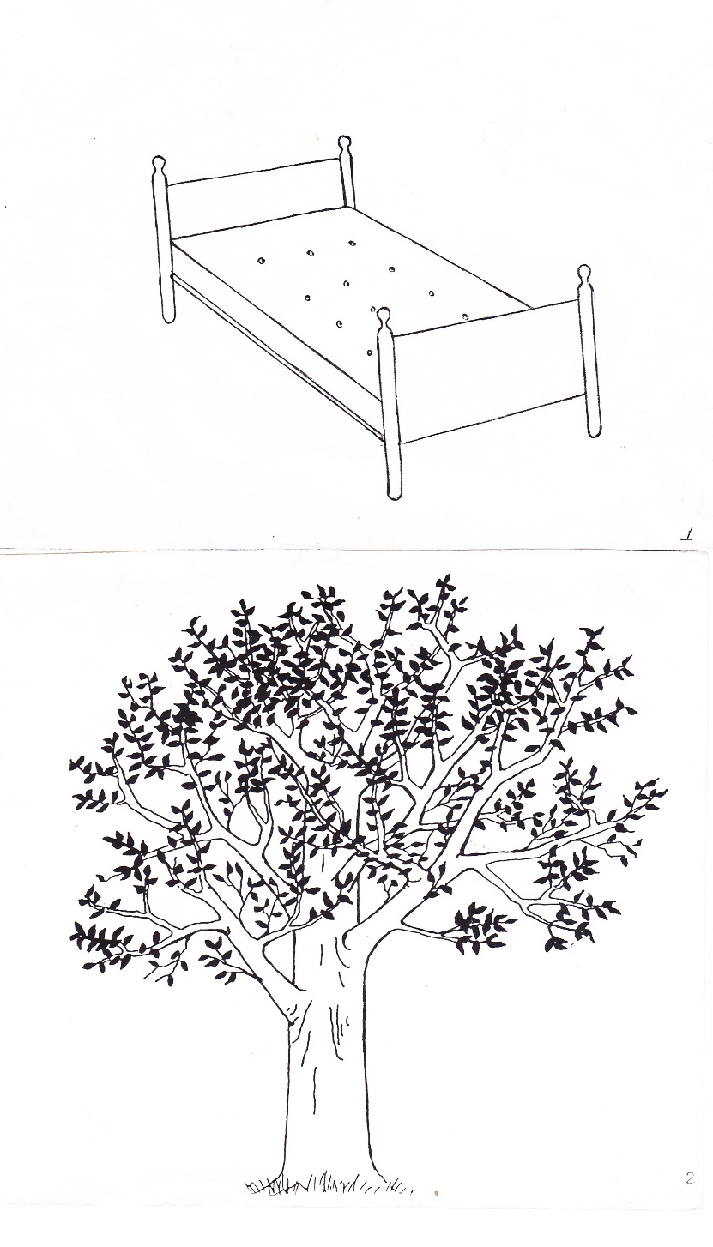
БОСТОНСКИЙ тест на называние

Slide 48
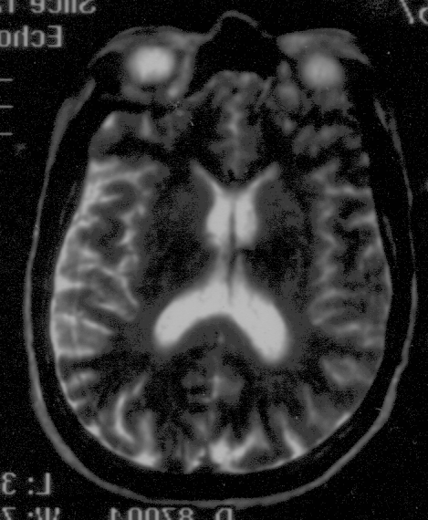
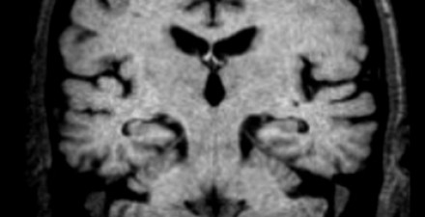
ДЕМЕНЦИЯ С ТЕЛЬЦАМИ ЛЕВИ

Slide 49
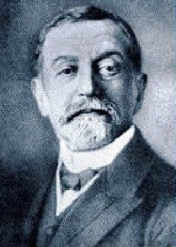

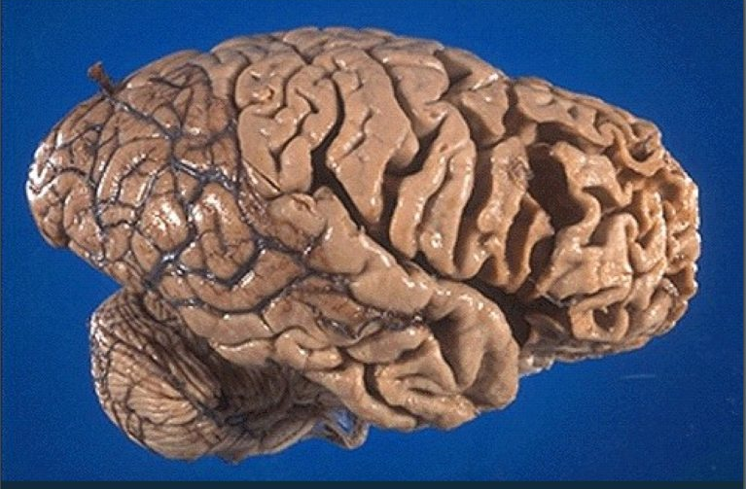
ЛОБНО-ВИСОЧНАЯ ДЕГЕНЕРАЦИЯ
Лобно-височная дегенерация представляет собой дегенеративный процесс с преимущественным поражением лобных и передних отделов височных долей головного мозга.
Проявляется прогрессирующими
когнитивными
поведенческими
речевыми нарушениями
Arnold Pick (1851—1924)
чешский психиатр
Тельца Пика
Морфологические изменения описаны Альцгеймером 1910-1911гг.

Slide 50
Батарея лобной дисфункции (FAB)
  Методика была предложена для скрининга деменций с преимущественным поражением лобных долей или подкорковых церебральных структур, т.е когда чувствительность MMSЕ может быть недостаточной.
  1.Концептуализация.
  2.Беглость речи.
  3.Динамический праксис.
  4.Простая реакция выбора
  5.Усложненная реакция выбора.
  6.Исследование хватательных рефлексов.
  Результат теста может варьировать от 0 до 18
< 12 – явная лобная дисфункция

Slide 51
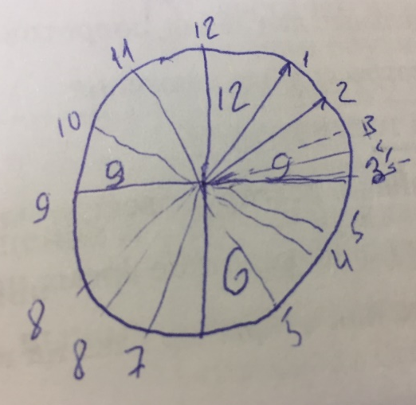
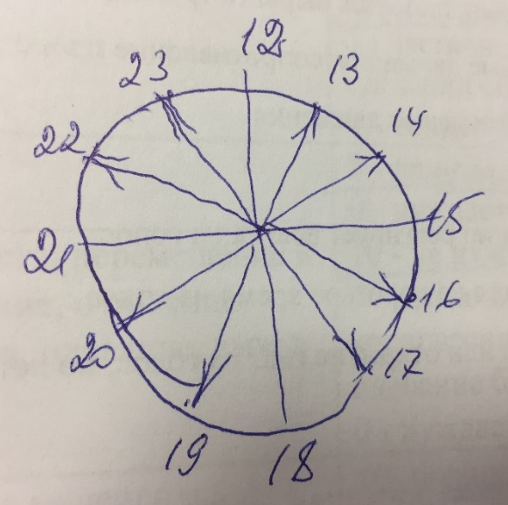
ТЕСТ РИСОВАНИЯ ЧАСОВ
14 : 45

Slide 52
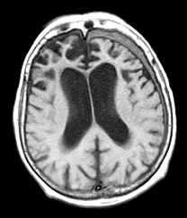
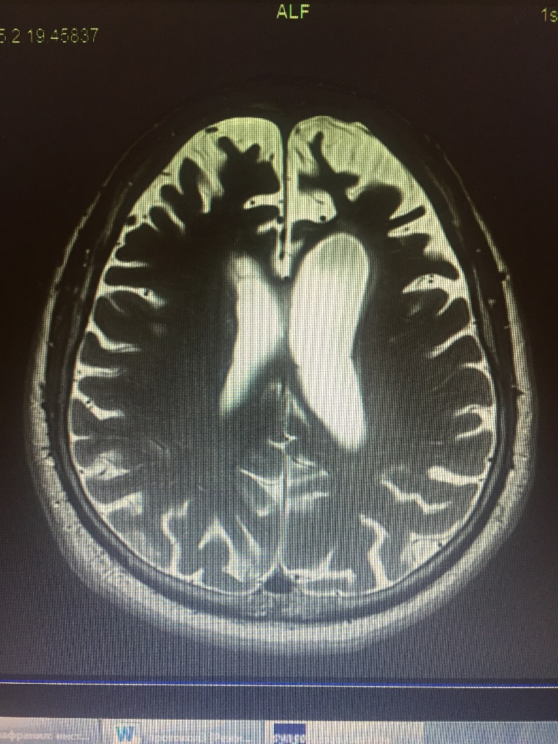
ЛОБНО-ВИСОЧНАЯ ДЕГЕНЕРАЦИЯ

Slide 53
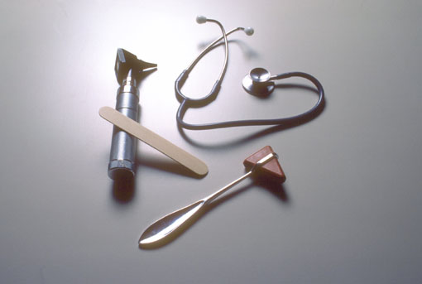
ДИАГНОСТИКА ДЕМЕНЦИИ
Клиническое исследование
данные анамнеза
неврологический осмотр
лабораторное обследование
биохимическое исследование крови, исследование системы гемостаза, липидного спектра,
гормоны щитовидной железы, витамин В12,фолиевая кислота
исследование маркеров Болезни Альцгеймера в ликворе
Инструментальное иССЛЕДОВАНИЕ
офтальмоскопия
кардиологическое обследование (ЭКГ, ЭхоКГ, холтеровское мониторирование)
ультразвуковая допплерография магистральных сосудов головы, транскраниальная допплерография
магнитно-резонансная томография
НЕЙРОПСИХОЛОГИЧЕСКОЕ ТЕСТИРОВАНИЕ

Slide 54
Сбор анамнеза
Какие препараты принимал в последнее время
Может ли вспомнить недавние события, имена родственников, друзей
Когда изменилось поведение пациента
Стал ли неряшливым, агрессивным/апатичным, не утратил ли интерес к происходящему
Появились ли изменения речи, походки, неустойчивость, недержание мочи
Продолжает ли работать, справляться с повседневными делами
Не изменилась ли масса тела и пищевые пристрастия
Поддерживает ли отношения с родственниками, друзьями
Как быстро прогрессировали симптомы
Не было ли ЧМТ в анамнезе
Не страдает ли АГ или другим соматическим заболеванием
Не злоупотреблял ли алкоголем или наркотическими средствами

Slide 55
РЕЗУЛЬТАТЫ НЕЙРОПСИХОЛОГИЧЕСКОГО ТЕСТИРОВАНИЯ

Slide 56

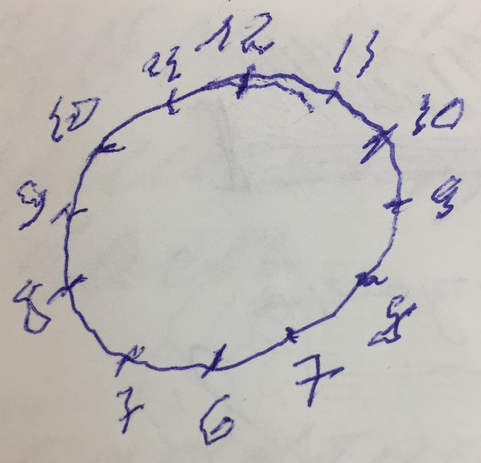
ТЕСТ РИСОВАНИЯ ЧАСОВ
14 : 45
Болезнь Альцгеймера
Сосудистая деменция
Лобная деменция
Деменция с тельцами Леви

Slide 57
Профилактика развития деменции
контроль артериального давления (1, А),
отказ от курения (2++, А),
контроль гиперхолестеринемии (2+, А),
контроль массы тела (2+, В),
средиземноморская диета (2+, В),
контроль гипергликемии (2+, С).

Slide 58
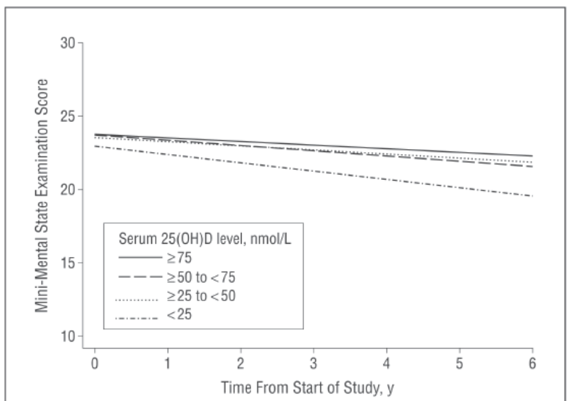
Динамика изменения когнитивной функции
у пожилых людей в зависимости от уровня витамина D сыворотки
КШОПС - MMSE
n=858
Люди в возрасте старше 65 лет имеют более высокий риск развития когнитивных нарушений при уровне сывороточного 25 (ОН) D менее 50 нмоль/л
David J. Llewellyn et al. Vitamin D and Risk of Cognitive Decline in Elderly Persons Arch Intern Med. 2010 July 12; 170(13): 1135–1141.

Slide 59

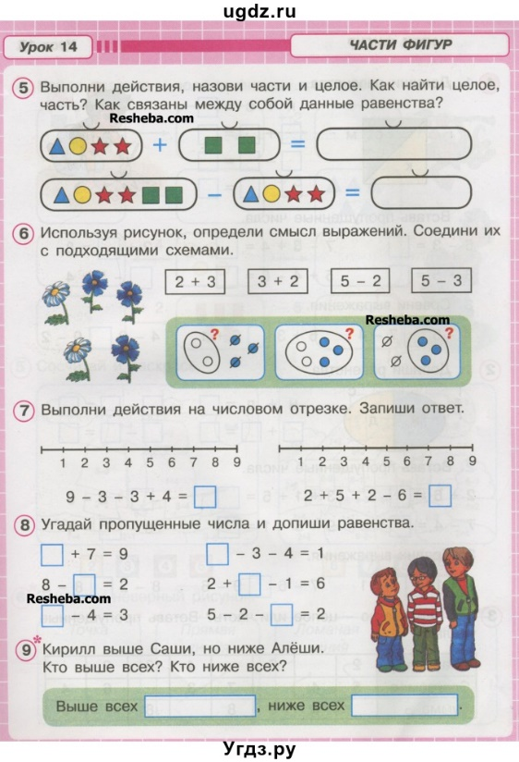
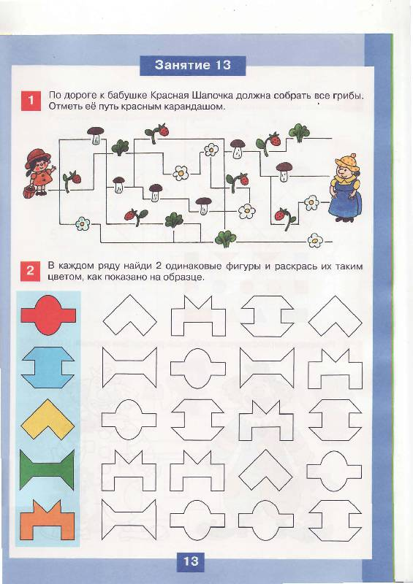
НЕМЕДИКАМЕНТОЗНЫЕ МЕТОДЫ КОРРЕКЦИИ (2+В)
ФИЗИЧЕСКИЕ УПРАЖНЕНИЯ:
систематические (не реже 2 раз в неделю)
аэробные физические упражнения
КОГНИТИВНЫЙ ТРЕНИНГ

Slide 60
БАЗИСНАЯ
ТЕРАПИЯ
ЛЕЧЕНИЕ ДЕМЕНЦИИ (1А)
СИМПТОМАТИЧЕСКАЯ
ТЕРАПИЯ
УМЕНЬШЕНИЕ ВЫРАЖЕННОСТИ СИМПТОМОВ
АНТАГОНИСТ ГЛУТАМАТНЫХ NMDA-РЕЦЕПТОРОВ
- Акатинол мемантин
ИНГИБИТОРЫ АЦЕТИЛХОЛИНЭСТЕРАЗЫ
- ривастигмин (экселон)
- галантамин (реминил)
- донепезил (арисепт)

Slide 61
Взаимосвязь глутаматергической и
холинергической передачи
АКАТИНОЛ
Ингибиторы АХЭ
Глия
Холин
+ацетат
AChE
Нейрон 1
Нейрон 2
Нейрон 3
AChE
Холин
+ацетат
Глия
Глутамат
NMDA
Ацетилхолин
AChE
Ацетилхолинэстераза
Поглощение
Ca
2+
Рецепторы
ацетилхолина
глутамата
Parsons & Danysz, 1999

Slide 62
ПОБОЧНЫЕ ЭФФЕКТЫ ПО ДАНЫМ FDA
7646 – донепезил, 6517 – ривастигмин,
1172 – галантамин, 3825 – мемантин
ДОНЕПЕЗИЛ РИВАСТИГМИН ГАЛАНТАМИН АКАТИНОЛ
Неврологические
Сердечнососудистые
Желудочно-кишечные
Летальный исход
Легочные
Гиперчувствительность
Мочеполовые
X.Shi, X.Lin, R.Hu et al. Toxicological Differences Between NMDA Receptor Antagonists and
Cholinesterase Inhibitors American Journal of Alzheimer’s Disease & Other Dementias, 2016

Slide 63
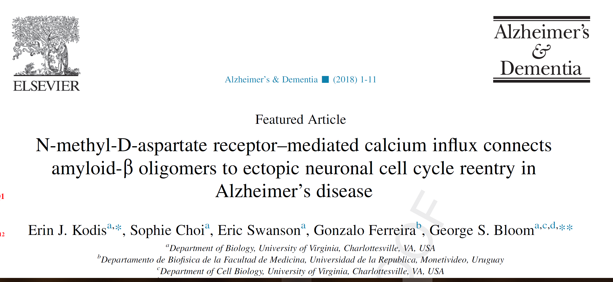
2018
Исследователи из университета Вирджинии получили данные, говорящие о потенциальной эффективности мемантина в профилактике болезни Альцгеймера. Условие эффективности – назначение акатинола в самом дебюте патологического процесса, за несколько лет до первых клинических проявлений.

Slide 64
Увеличение повседневной активности
при назначении Акатинола
Способность встать
Способность к передвижению
Способность умываться
Способность принять душ / мыться
Способность одеваться
Пользование туалетом
Групповая активность
Хобби / интересы
*
*
*
*
*
*
*
Акатинол
Плацебо
*
*
p < 0,05
Частота улучшения (%)
0
20
40
60
Winblad B, Poritis N, Int. J. Geriat. Psychiatry 14, 135-146, 1999 (M-Best)
Notes:
Лекарственная терапия
Увеличение повседневной активности при назначении мемантина
Способность встать
Способность к передвижению
Способность умываться
Способность принять ванну / мыться
Способность одеваться
Пользование туалетом
Групповая активность
Хобби / интересы
Частота улучшения (%)

Slide 65
Акатинол при сосудистой деменции
Средние изменения по
сравнению с начальной точкой
исследования
12 нед 28 нед
Выводы: У пациентов c сосудистой деменцией мемантин в дозе 20 мг
улучшал познавательный процесс, ни у одного не наблюдалось ухудшения функций или поведения в целом.
Не было отмечено настораживающих побочных эффектов.
Notes:
Лекарственная терапия
Последние клинические исследования меманина
Ссылки, число пациентов, длительность исследований, тяжесть деменции, результаты терапии мемантином
1- 548, 6 месяцев, мягкая-умеренная, значительное улучшение когнитивных функций
2 – 288, 6 месяцев, мягкая/умеренная, то же
3 – 166, 3 месяца, тяжелая, значительное улучшение: - двигательных функций, - когнитивных нарушений, - социального поведения
4 – 252, 6 месяцев, умеренная – тяжелая, значительное улучшение: - мышления, - повседневной активности, - общей оценки.

Slide 66
Схемы дозирования
Препарат | Начальная доза | Средняя терапевт. доза | Максимальная доза
Акатинол | Набор 5-10-15-20 мг утром | 20 мг 1 раз утром | 30 мг в сутки (20мг утром и 10 мг в обед)
Галантамин Капсулы пролонг | 8 мг утром | 16 мг утром | 24 мг утром
Алзепил | 5 мг 1 раз в день | 10 мг 1 раз в день
Экселон Пластырь | 4,6 мг 1 раз утром | 9,5 мг 1 раз утром | 13,3 мг 1 раз утром

Slide 67
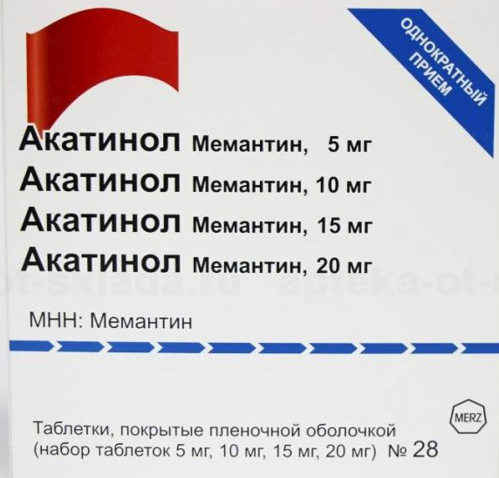
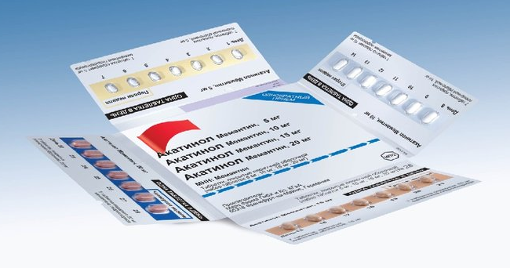
ЛЕЧЕНИЕ

Slide 68
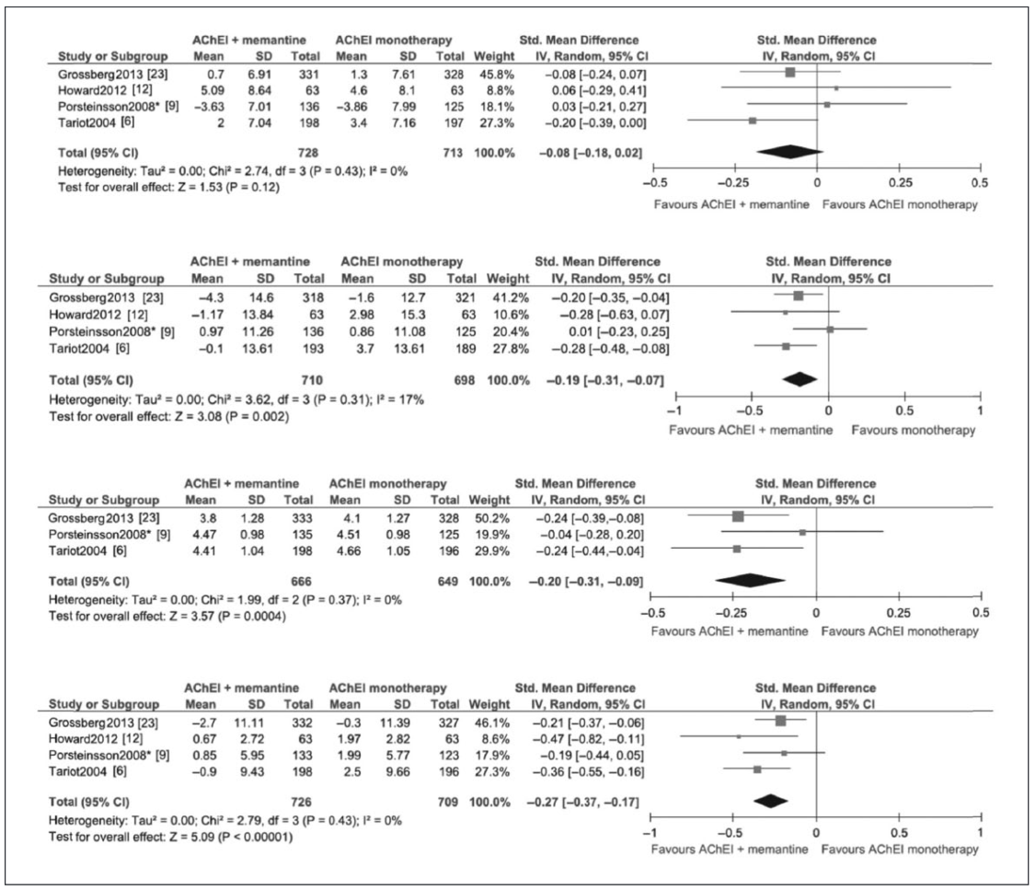
Комбинированная базисная терапия
Schmidt R, Hofer E, Bouwman FH, et al. (2015) EFNS-ENS/EAN Guideline on concomitant use of cholinesterase inhibitors and memantine in moderate to severe Alzheimer’s disease. Eur J Neurol 22: 889–898

Slide 69

ОРИГИНАЛЬНЫЙ ПРЕПАРАТ
ДЖЕНЕРИК
Нормы допускают отклонения от оригинала в количестве действующего вещества
в сторону уменьшения до 20% (это значит снижение эффективности) и
в сторону увеличения до 25% (а это значит повышение на четверть риска побочных эффектов).

Slide 70
терапия
поведенческих нарушений
Немедикаментозные мероприятия (А).
Медикаментозное лечение
препараты базисной терапии (1, А) При этом мемантин является более эффективным для лечения поведенческих нарушений, в частности агрессии/ажитации, раздражительности, и рекомендуется с этой целью (1++, A).
атипичные нейролептики
Применение типичных нейролептиков (хлорпротиксен, галоперидол и т.д.) нежелательно.

Slide 71
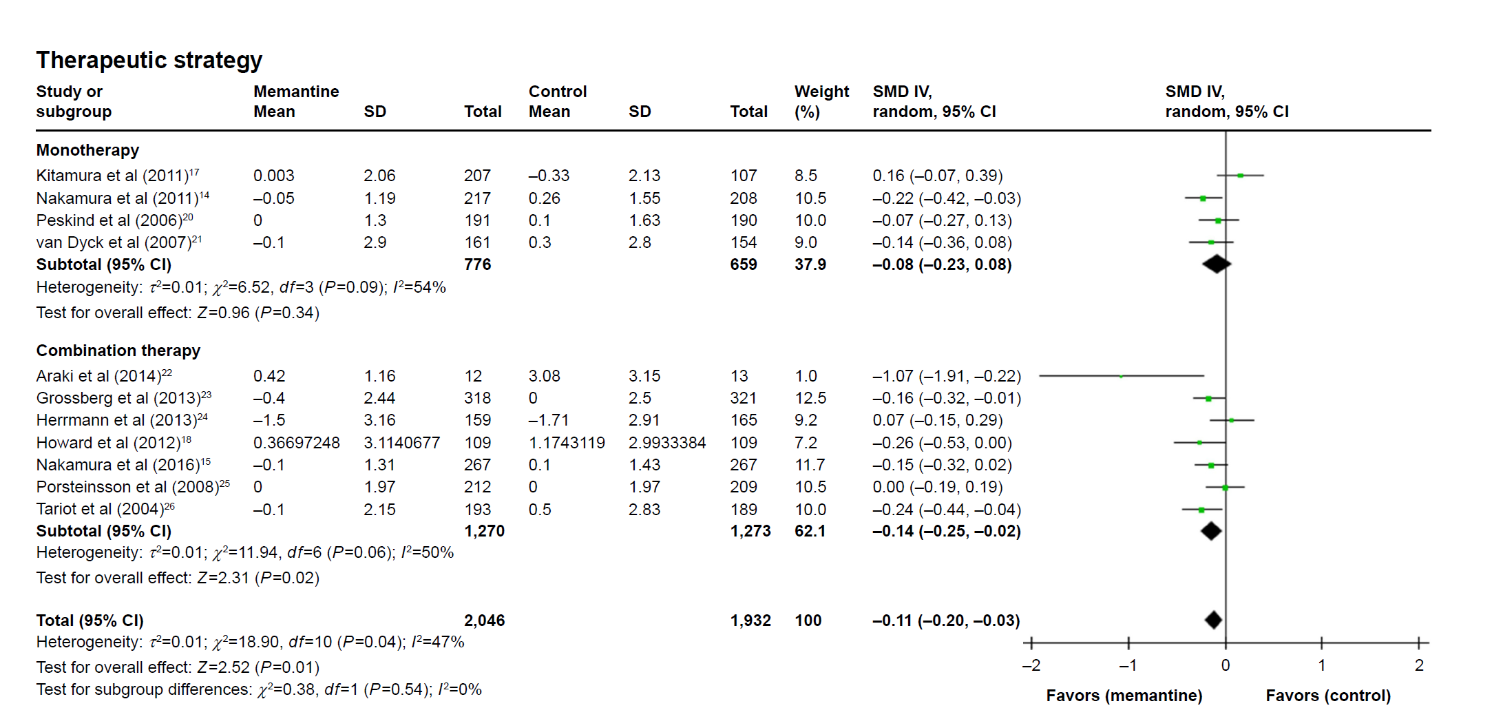
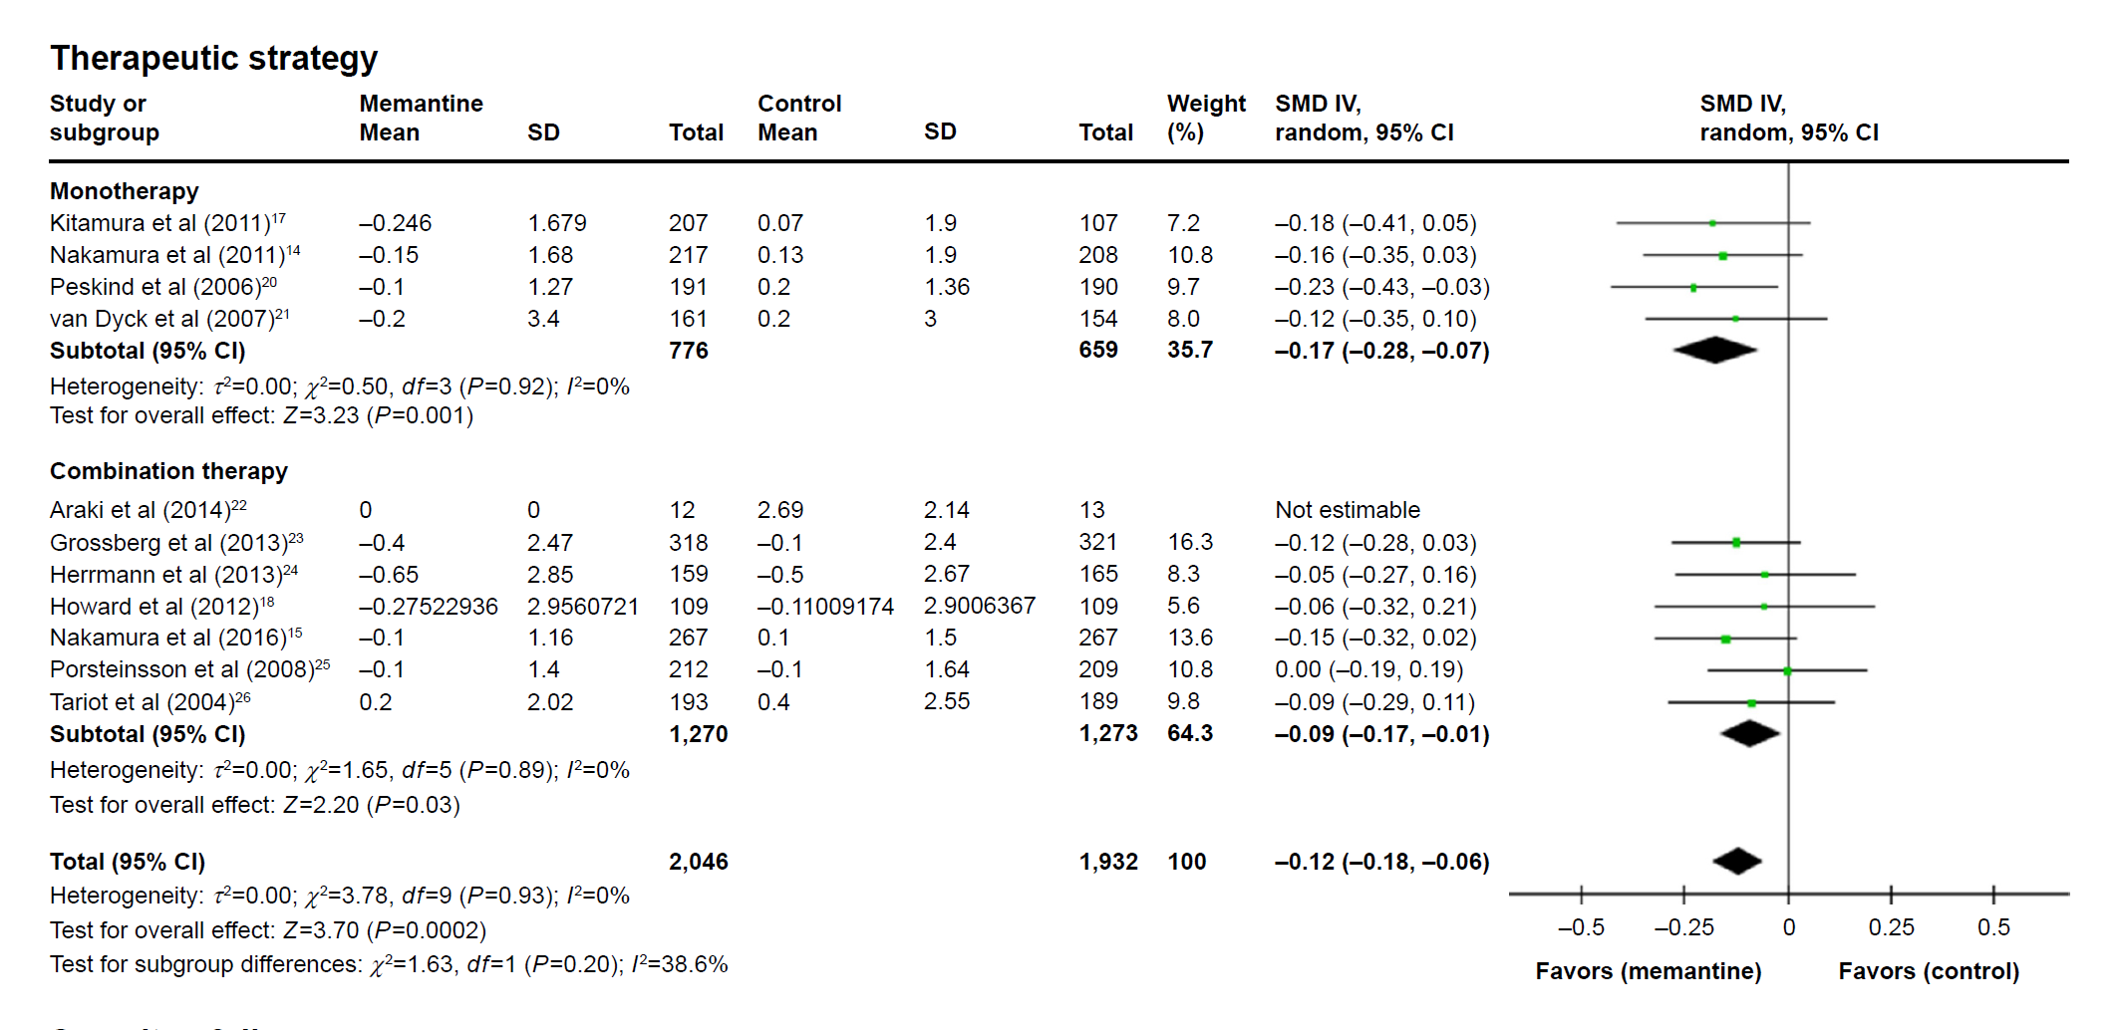
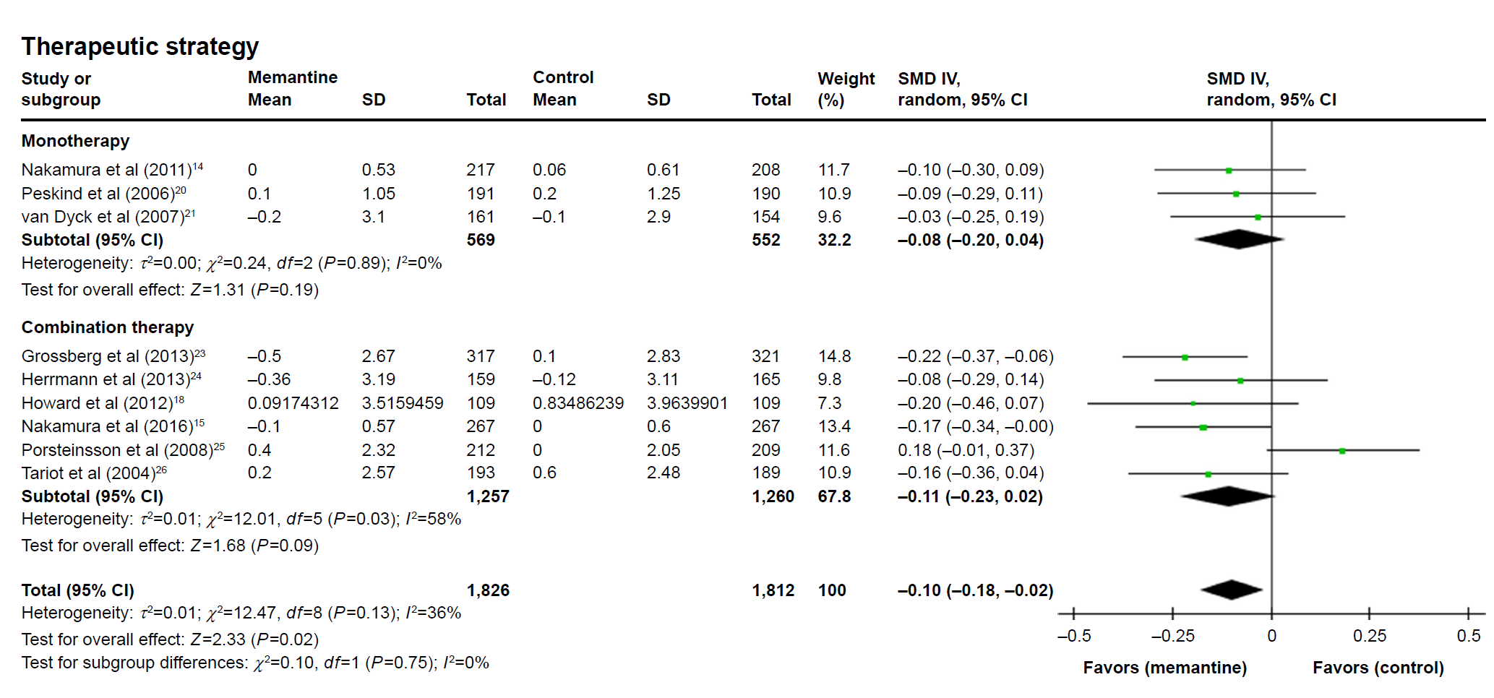
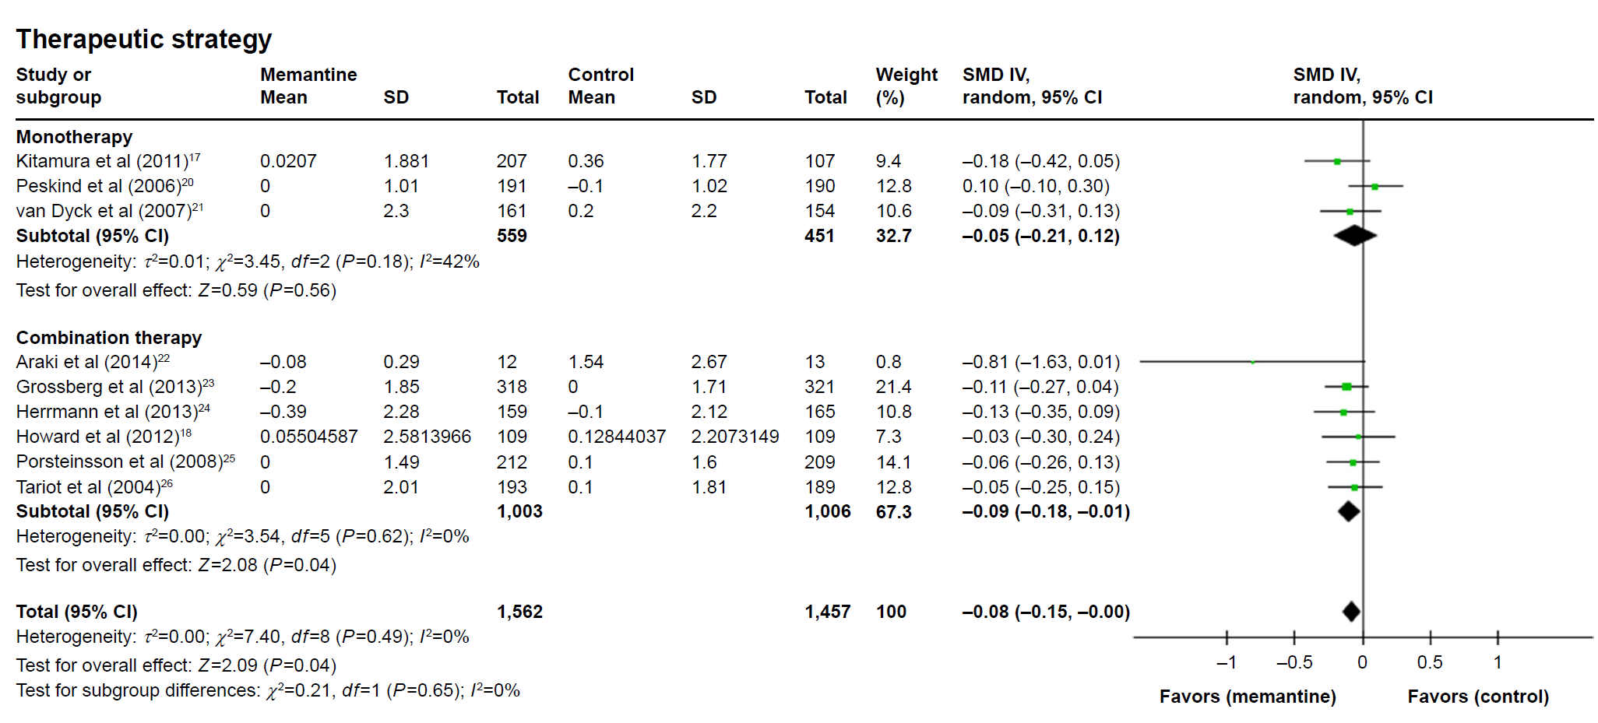
МЕТА-АНАЛИЗ ПРИМЕНЕНИЯ МЕМАНТИНА ПРИ ПОВЕДЕНЧЕСИХ РАССТРОЙСТВАХ ПРИ БА
Возбуждение/агрессия
Расторможенность
Ночные хождения/нар-я суточного ритма
Бред
Мемантин эффективен для лечения поведенческих нарушений при болезни Альцгеймера
Neuropsychiatric Disease and Treatment 2017:13

Slide 72
терапия поведенческих нарушений
Лечение следует начинать с низких стартовых доз атипичных нейролептиков, с последующим медленным их повышением. Если в течение 5-7 дней состояние пациента не изменяется, то следует заменить выбранный препарат.
Нейролептик назначается на 1 месяц, и после исчезновения психоза на протяжении 1 недели доза понижается до полной отмены
Если на фоне отмены или снижения суточной дозы психопатологическая симптоматика появляется вновь или усиливается, лечение необходимо продолжить в прежней терапевтической дозе.

Slide 73
НарушениЯ сна и бодрствования

Slide 74
Старение и сон
Изменяется биоэлектрическая активность мозга во сне.
Укорачивается продолжительность ночного сна, формируется тенденция к двухфазному или полифазному сну
Формируется тенденция к более раннему засыпанию и пробуждению.
не менее 25 % пожилых и старых людей имеют нарушения сна (NIH USA)
Только 30% из них обращаются к врачу!

Slide 75
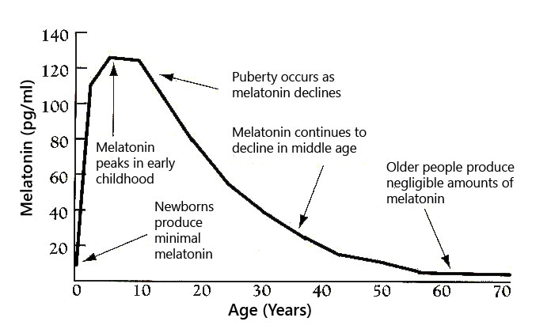
С возрастом продукция мелатонина в организме человека снижается
Данные многочисленных исследований свидетельствуют о наличии взаимосвязи между снижением синтеза мелатонина в организме и возрастом.
*www.benbest.com/ nutrceut/melatonin.html
An overview of the role melatonin plays in Updated: August 2011 ©
Uwe D. Rohr a,*, Jens Herold/ Melatonin deficiencies in women /Maturitas 41 Suppl. 1 (2002) S85–S104

Slide 76
Дефицит продукции мелатонина как субстрат для развития нарушений сна
Установлено, что инволюция эпифиза и снижение синтеза мелатонина сопряжены со многими видами возрастной патологии:
Нарушения сна (инсомния)
Депрессия
Нейродегенеративные заболевания (Болезнь Альцгеймера, Болезнь Паркинсона и т.д.)
Сердечно-сосудистые заболевания (Артериальная гипертензия, ИБС)

Slide 77
терапия нарушений сна и бодрствования
Соблюдение режима сна
Препараты мелатонина (мелаксен) н/н
Снотворные (ивадал, имован)
Антидепрессанты с седативным действием (агомелатин)
Атипичные нейролептики (кветиапин 12,5-25 мг н/н)

Slide 78
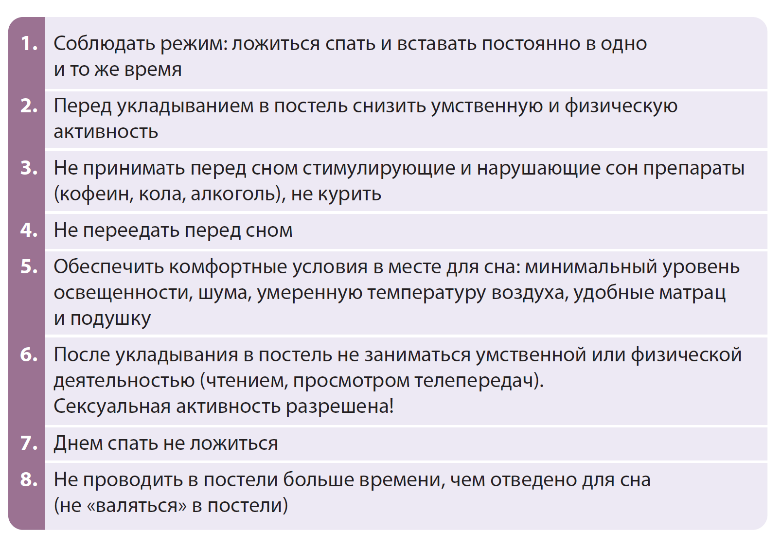
Нелекарственные методы лечения бессонницы
Правила гигиены сна
Материал адаптирован, источник Полуэктов М.Г. «Инсомния и расстройства дыхания во сне: возможности коррекции» РМЖ №15, 2011

Slide 79
терапия нарушений сна и бодрствования
Соблюдение режима сна
Препараты мелатонина (мелаксен) н/н
Снотворные (ивадал, имован)
Антидепрессанты с седативным действием (агомелатин)
Атипичные нейролептики (кветиапин 12,5-25 мг н/н)

Slide 80
МЕЛАКСЕН (МЕЛАТОНИН)
Синтетический аналог гормона эпифиза
Нормализует циркадные ритмы.
Регулирует цикл сон-бодрствование, суточные изменения двигательной активности и температуры тела.
Способствует нормализации ночного сна:
ускоряет засыпание,
улучшает качество сна,
снижает число ночных пробуждений,
улучшает самочувствие после утреннего пробуждения,
не вызывает ощущения вялости, разбитости и усталости при пробуждении, сновидения становятся более яркими и эмоционально насыщенными.

Slide 81
Клинические эффекты мелатонина
НОРМАЛИЗУЕТ ЦИКЛ «СОН – БОДРСТВОВАНИЕ»
Умеренный снотворный эффект
Антидепрессивное действие
Адаптогенное и антистрессовое воздействие
Мощный антиоксидант
Нейропротективное / нейропластичное действие

Slide 82
Применение препарата Мелаксен (мелатонин)
Первичная и вторичная инсомния
Хроническая ишемия мозга
Болезнь Альцгеймера, Паркинсона
Соматическая патология
Инсомния связанная с нарушением циркадных ритмов
«нерегулярный режим»
«Jet Lag»

Slide 83
Мелатонин при
Болезни Альцгеймера
Для болезни Альцгеймера характерны грубые изменения в базальном цикле сон-бодрствование, с регулярными нарушениями ночного сна, интрасомническими расстройствами (по объективным критериям практически у 100% больных).
Длительное (от 3 недель и более) назначение мелатонина (в дозах 3-6 мг) при БА улучшало состояние пациентов, прежде всего, за счёт ограничения сопутствующих хронобиологических расстройств в виде нарушений сна и повышенной депрессивности.
Назначение мелатонина при БА способствует восстановлению когнитивных функций, увеличивает объем зрительной и слуховой памяти, снижает порог зрительного восприятия.
Srinivasan V. et al//Behav. and Brain Funct.-2006.- V.2.-P. 1-75.

Slide 84

Мелатонин при умеренных когнитивных расстройствах и Болезни Альцгеймера
В исследовании было обнаружено, что терапия МЕЛАТОНИНОМ улучшает качество сна, когнитивные способности, память и настроение у пациентов с умеренными когнитивными нарушениями.
Хотя терапия мелатонином не является потенциальным лекарством от болезни Альцгеймера, она обеспечивает некоторые важные неврологические преимущества в соответствующей популяции пациентов.

Slide 85
Перекрестное исследование
с участием когорты
из 1105 пожилых людей
(средний возраст
71,8 7,1 года).
J Clin Endocrinol Metab 100: 3090–3096, 2015
РЕЗЮМЕ: установлены значительные ассоциации более высоких
физиологических уровней мелатонина с более низкой
распространенностью когнитивных нарушений и депрессивного
настроения у большой общей популяции пожилых людей.

Slide 86

Исследование Я.И. Левина с соавт.,
2011-2012гг.
Мультицентровое открытое обсервационное несравнительное исследование эффективности и безопасности препарата МЕЛАКСЕН
для лечения нарушений сна (инсомнии)
у пациентов с хронической церебральной сосудистой недостаточностью
2060 пациентов

Slide 87
Мeлаксен эффективно улучшает показатели сна
Балльная оценка субъективных характеристик сна (здоровый сон: 22-30 баллов)

Slide 88
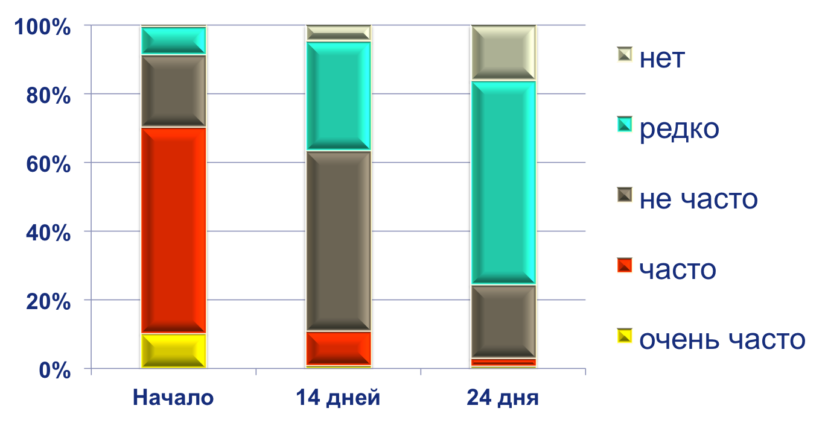
Мeлаксен снижает количество ночных пробуждений
Число пациентов с «частыми» или «очень частыми» пробуждениями уменьшилось с 70% до 3% на Визите 2

Slide 89
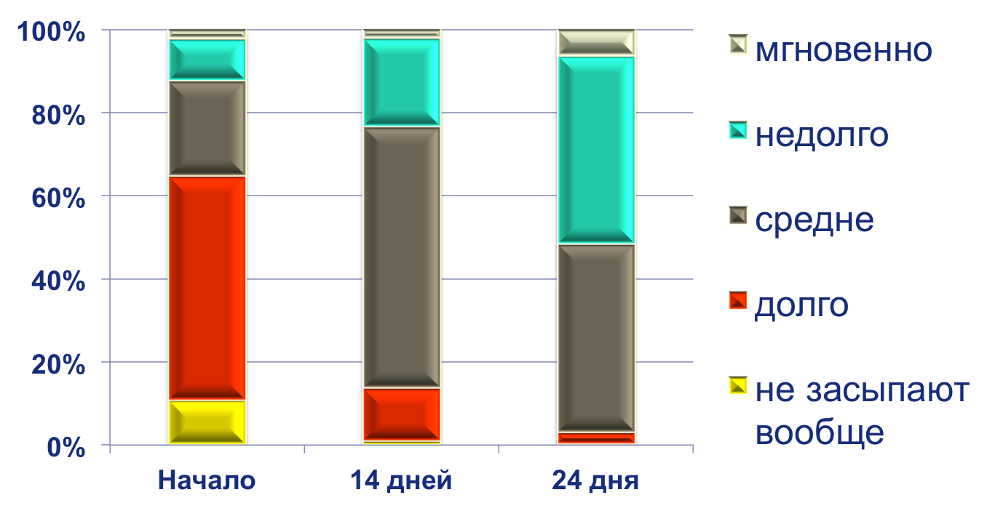
Мeлаксен уменьшает время засыпания
Число пациентов с «долгим» временем засыпания или «не засыпающих» уменьшилось с 58% до 3% на Визите 2

Slide 90
терапия нарушений сна и бодрствования
Соблюдение режима сна
Препараты мелатонина (мелаксен) н/н
Снотворные (ивадал, имован)
Антидепрессанты с седативным действием (агомелатин)
Атипичные нейролептики (кветиапин 12,5-25 мг н/н)

Slide 91


СПАСИБО ЗА ВНИМАНИЕ
Notes:
Мемини – проект, который нацелен на помощь ухаживающим родственникам, но при этом он отражает в целом подход компании Мерц к взаимодействию с врачами.
Подход, когда коммерческий и финансовый успех компании неразрывно связан с ее социальной ответственностью, а доверительные отношения стоят выше в ценностной иерархии, чем просто выгода. Мемини седьмой год выступает основой коммуникации представителей компании Мерц с врачами.

